Slide 1
Изготовление атрибутов
для сюжетно-ролевой игры
из бросового материала
Новикова Л.А
Катышева Т.А
МБДОУ Д/С №10
г. Таганрог
2019г.

Slide 2
Сюжетно-ролевая игра — это вид деятельности детей, в процессе которой они в условных ситуациях воспроизводят ту или иную сферу деятельности и общения взрослых с целью усвоения важнейших социальных ролей и выработки навыков формального и неформального общения.
Сюжетно-ролевая игра - это основной вид игры ребенка дошкольного возраста.
Сюжетно-ролевая игра развивает потенциальные возможности детей, имеет решающее значение для психического развития ребёнка; является формой моделирования ребёнком социальных отношений; обладает уникальными особенностями, своеобразной структурой, специфическими чертами, которые отличают её от других видов игр.

Slide 3
Игра является сквозным механизмом развития ребёнка, посредством которой реализуются содержание пяти образовательных областей: «Социально - коммуникативное развитие»; «Познавательное развитие»; «Речевое развитие»; «Художественно - эстетическое развитие»; «Физическое развитие» (пункт 2.7. ФГОС ДО)

Slide 4
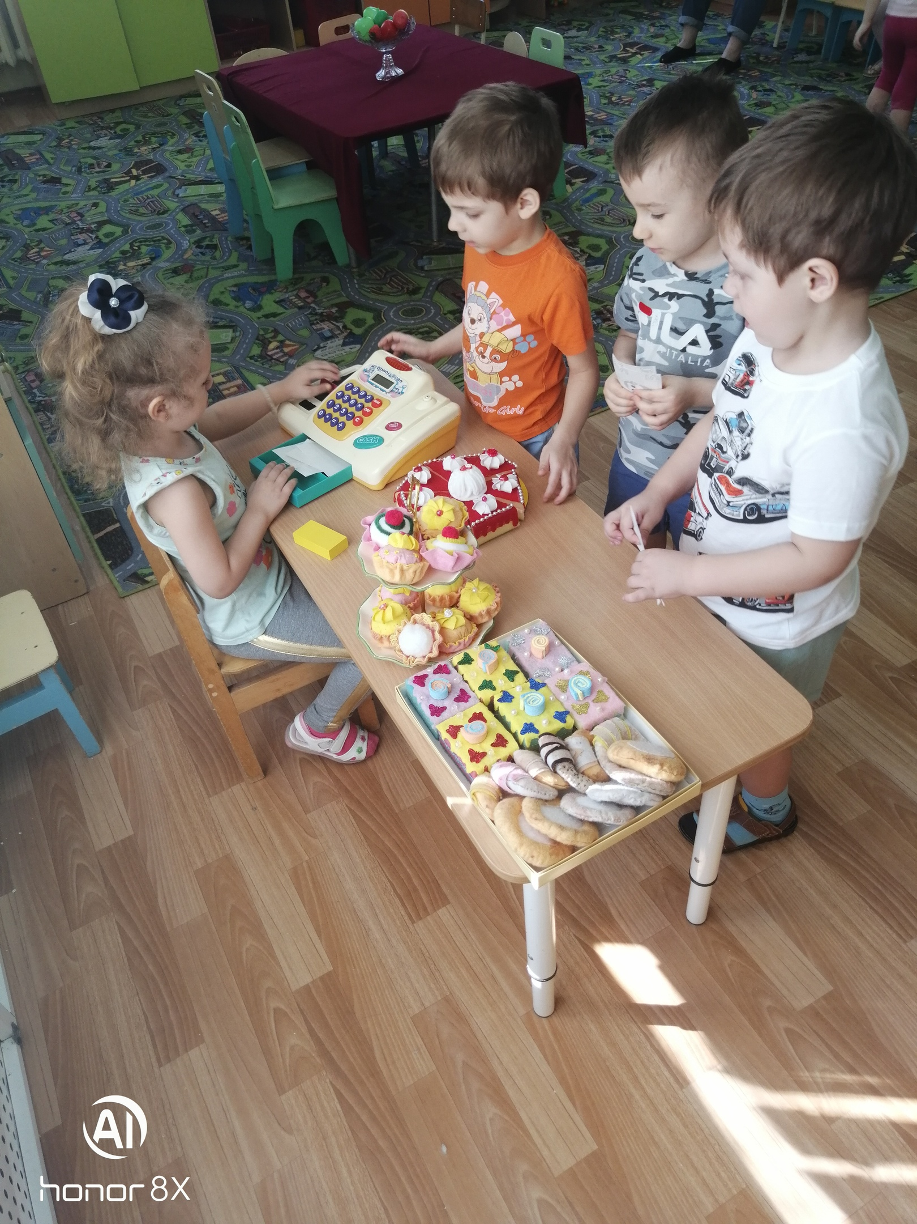
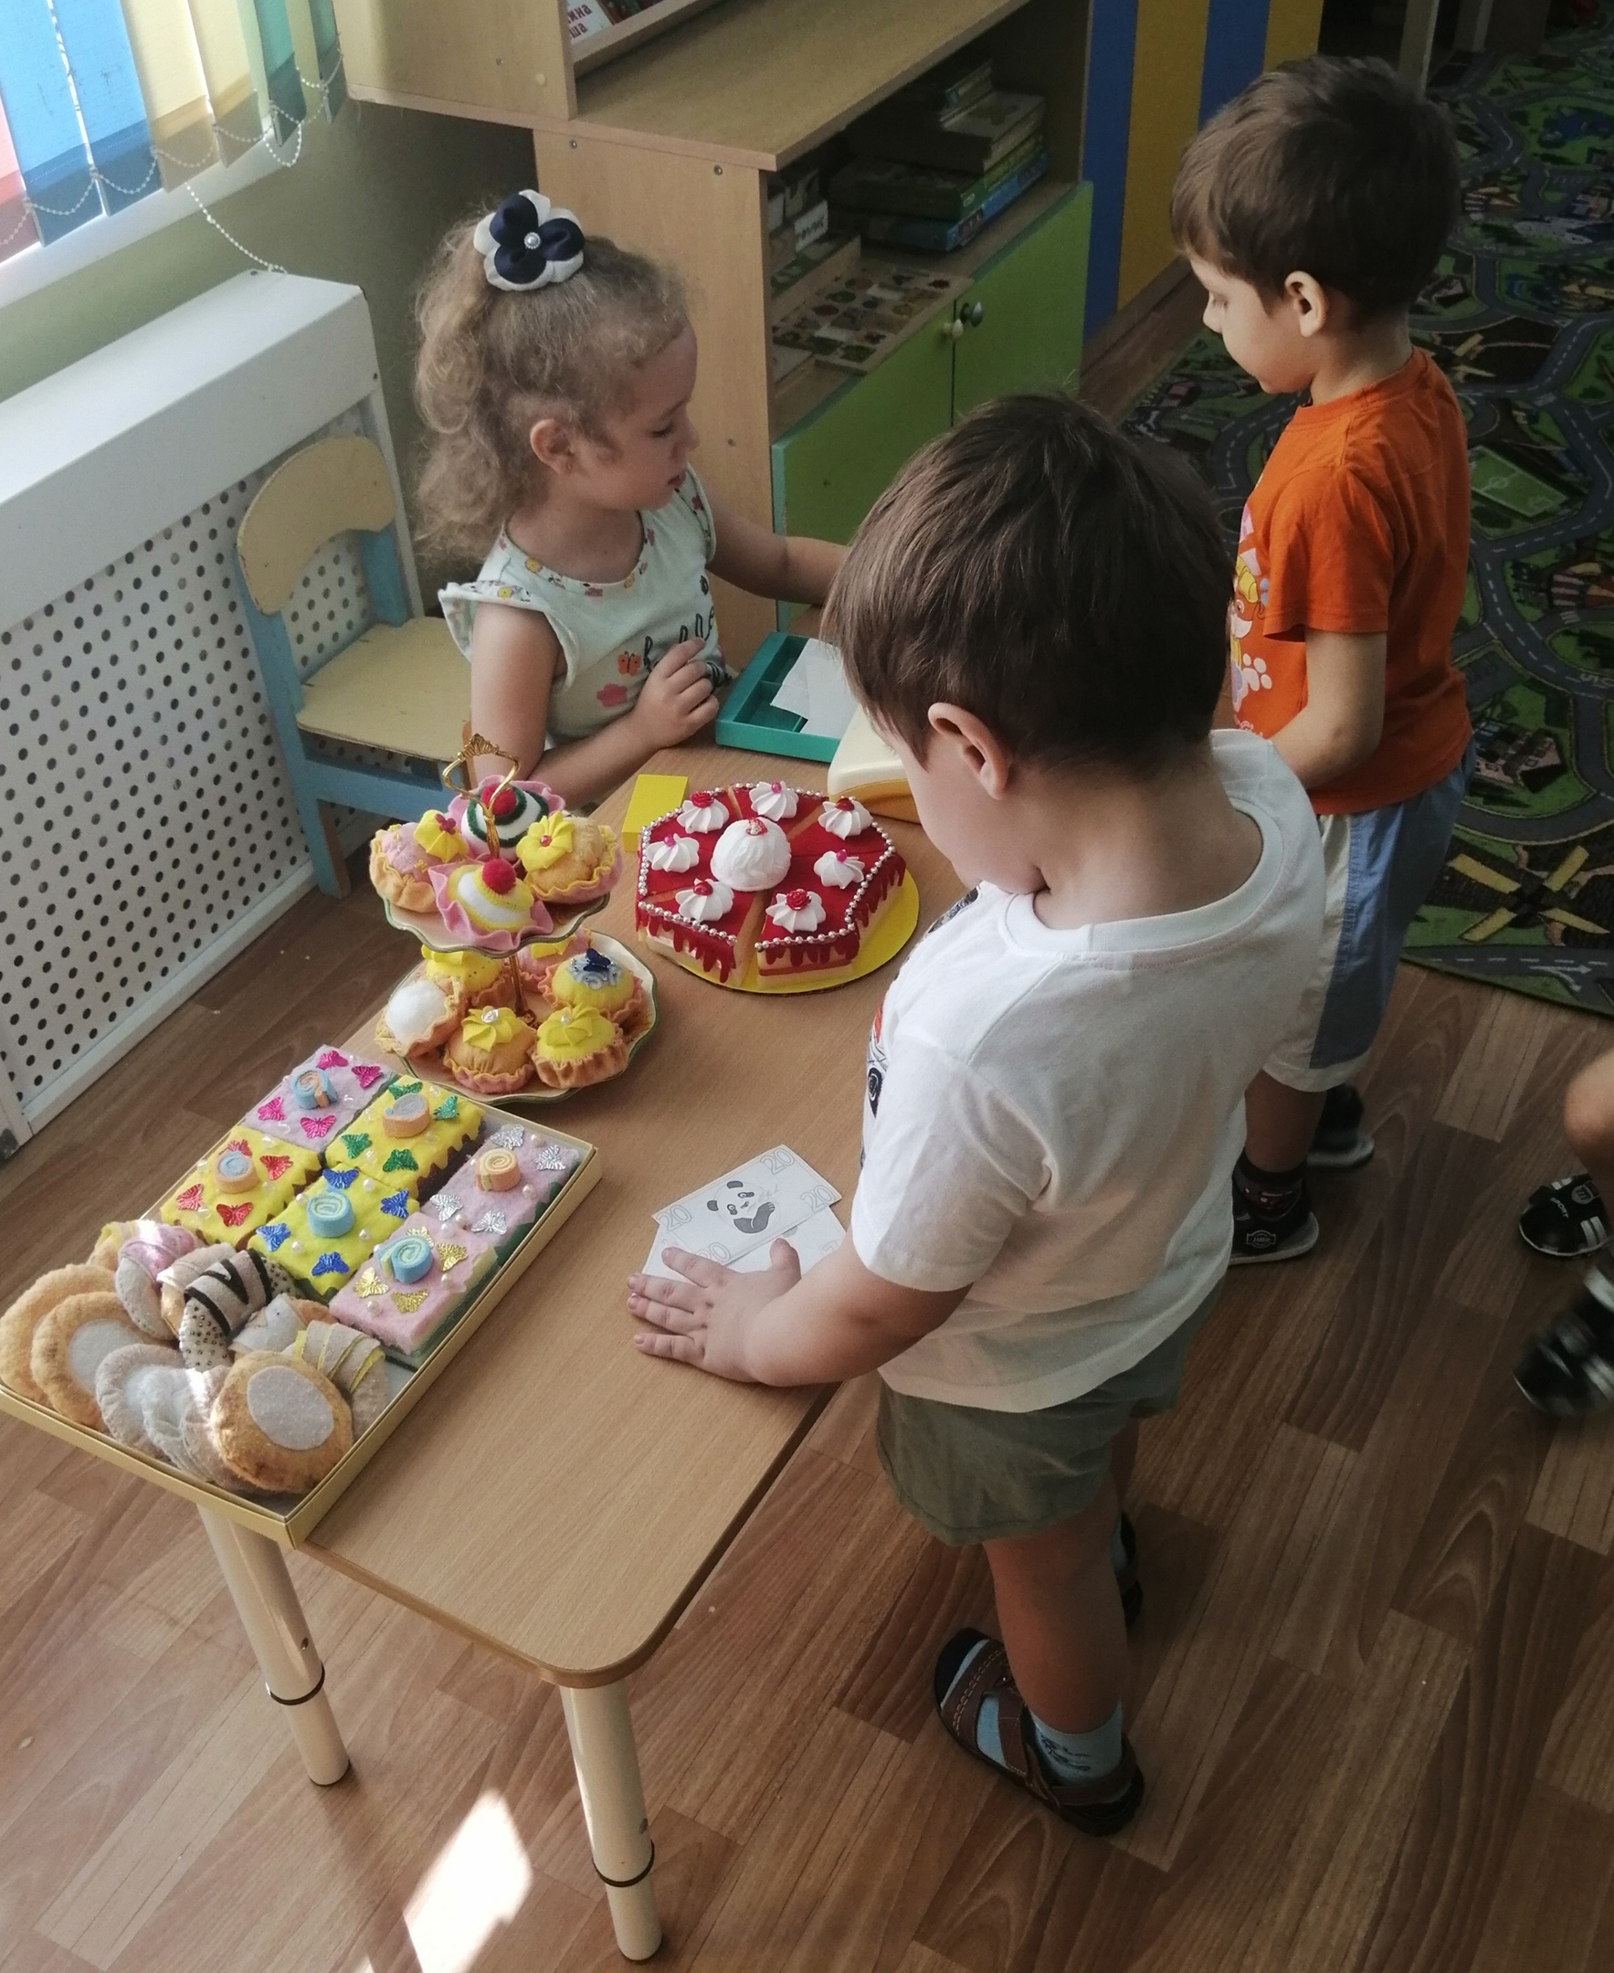
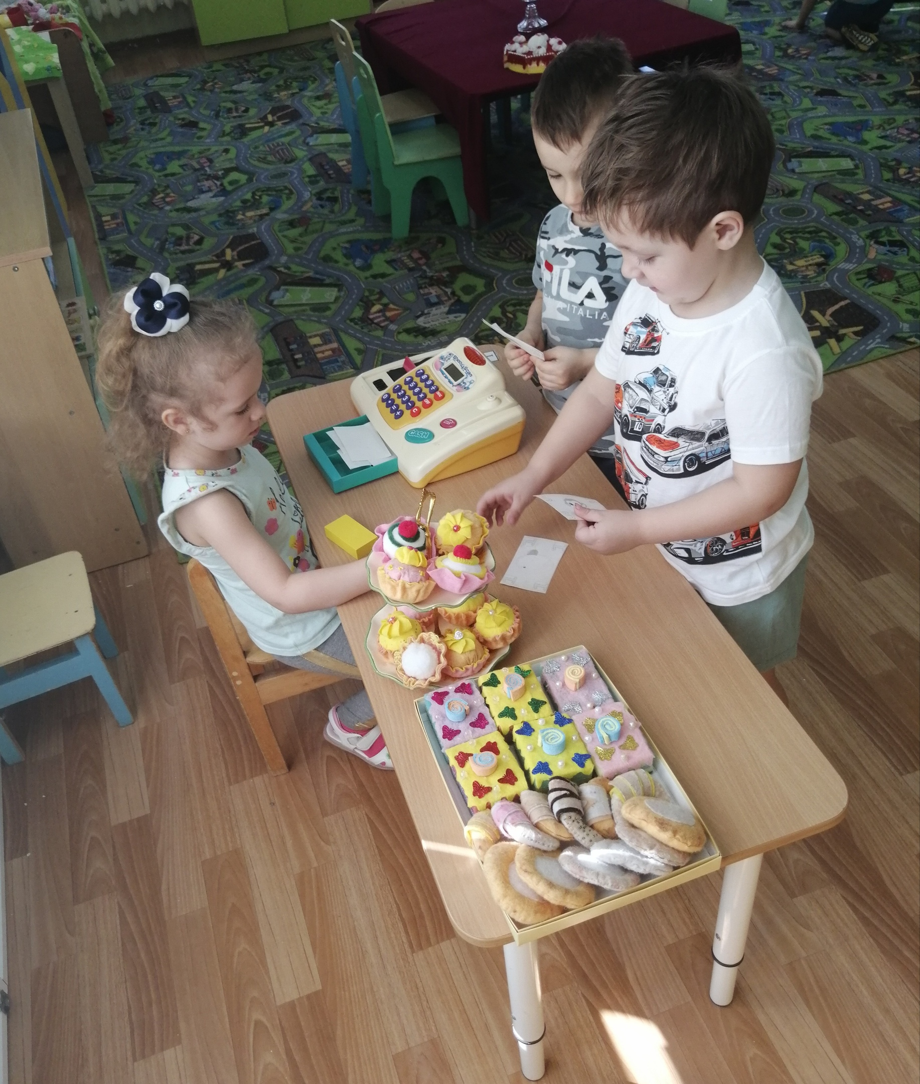
Сюжетно-ролевая игра «Магазин»

Slide 5
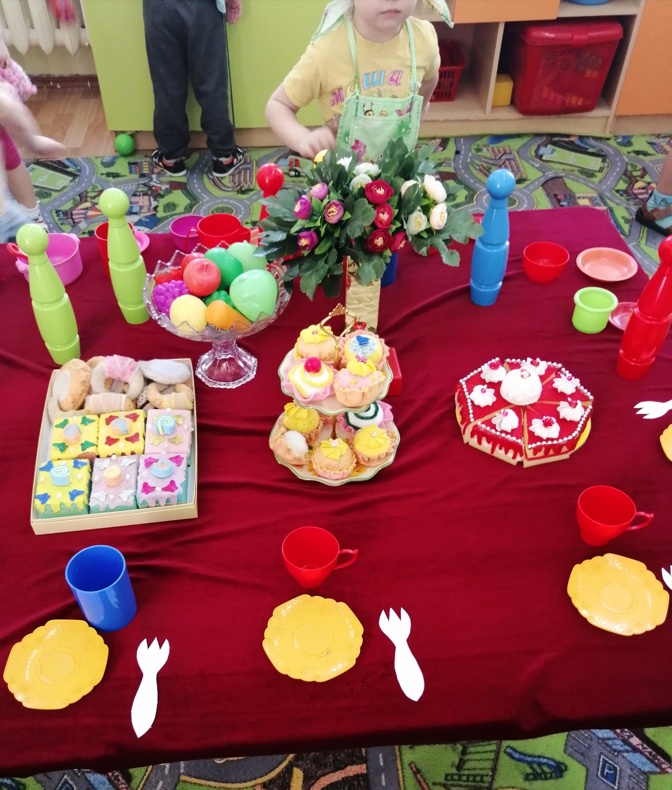
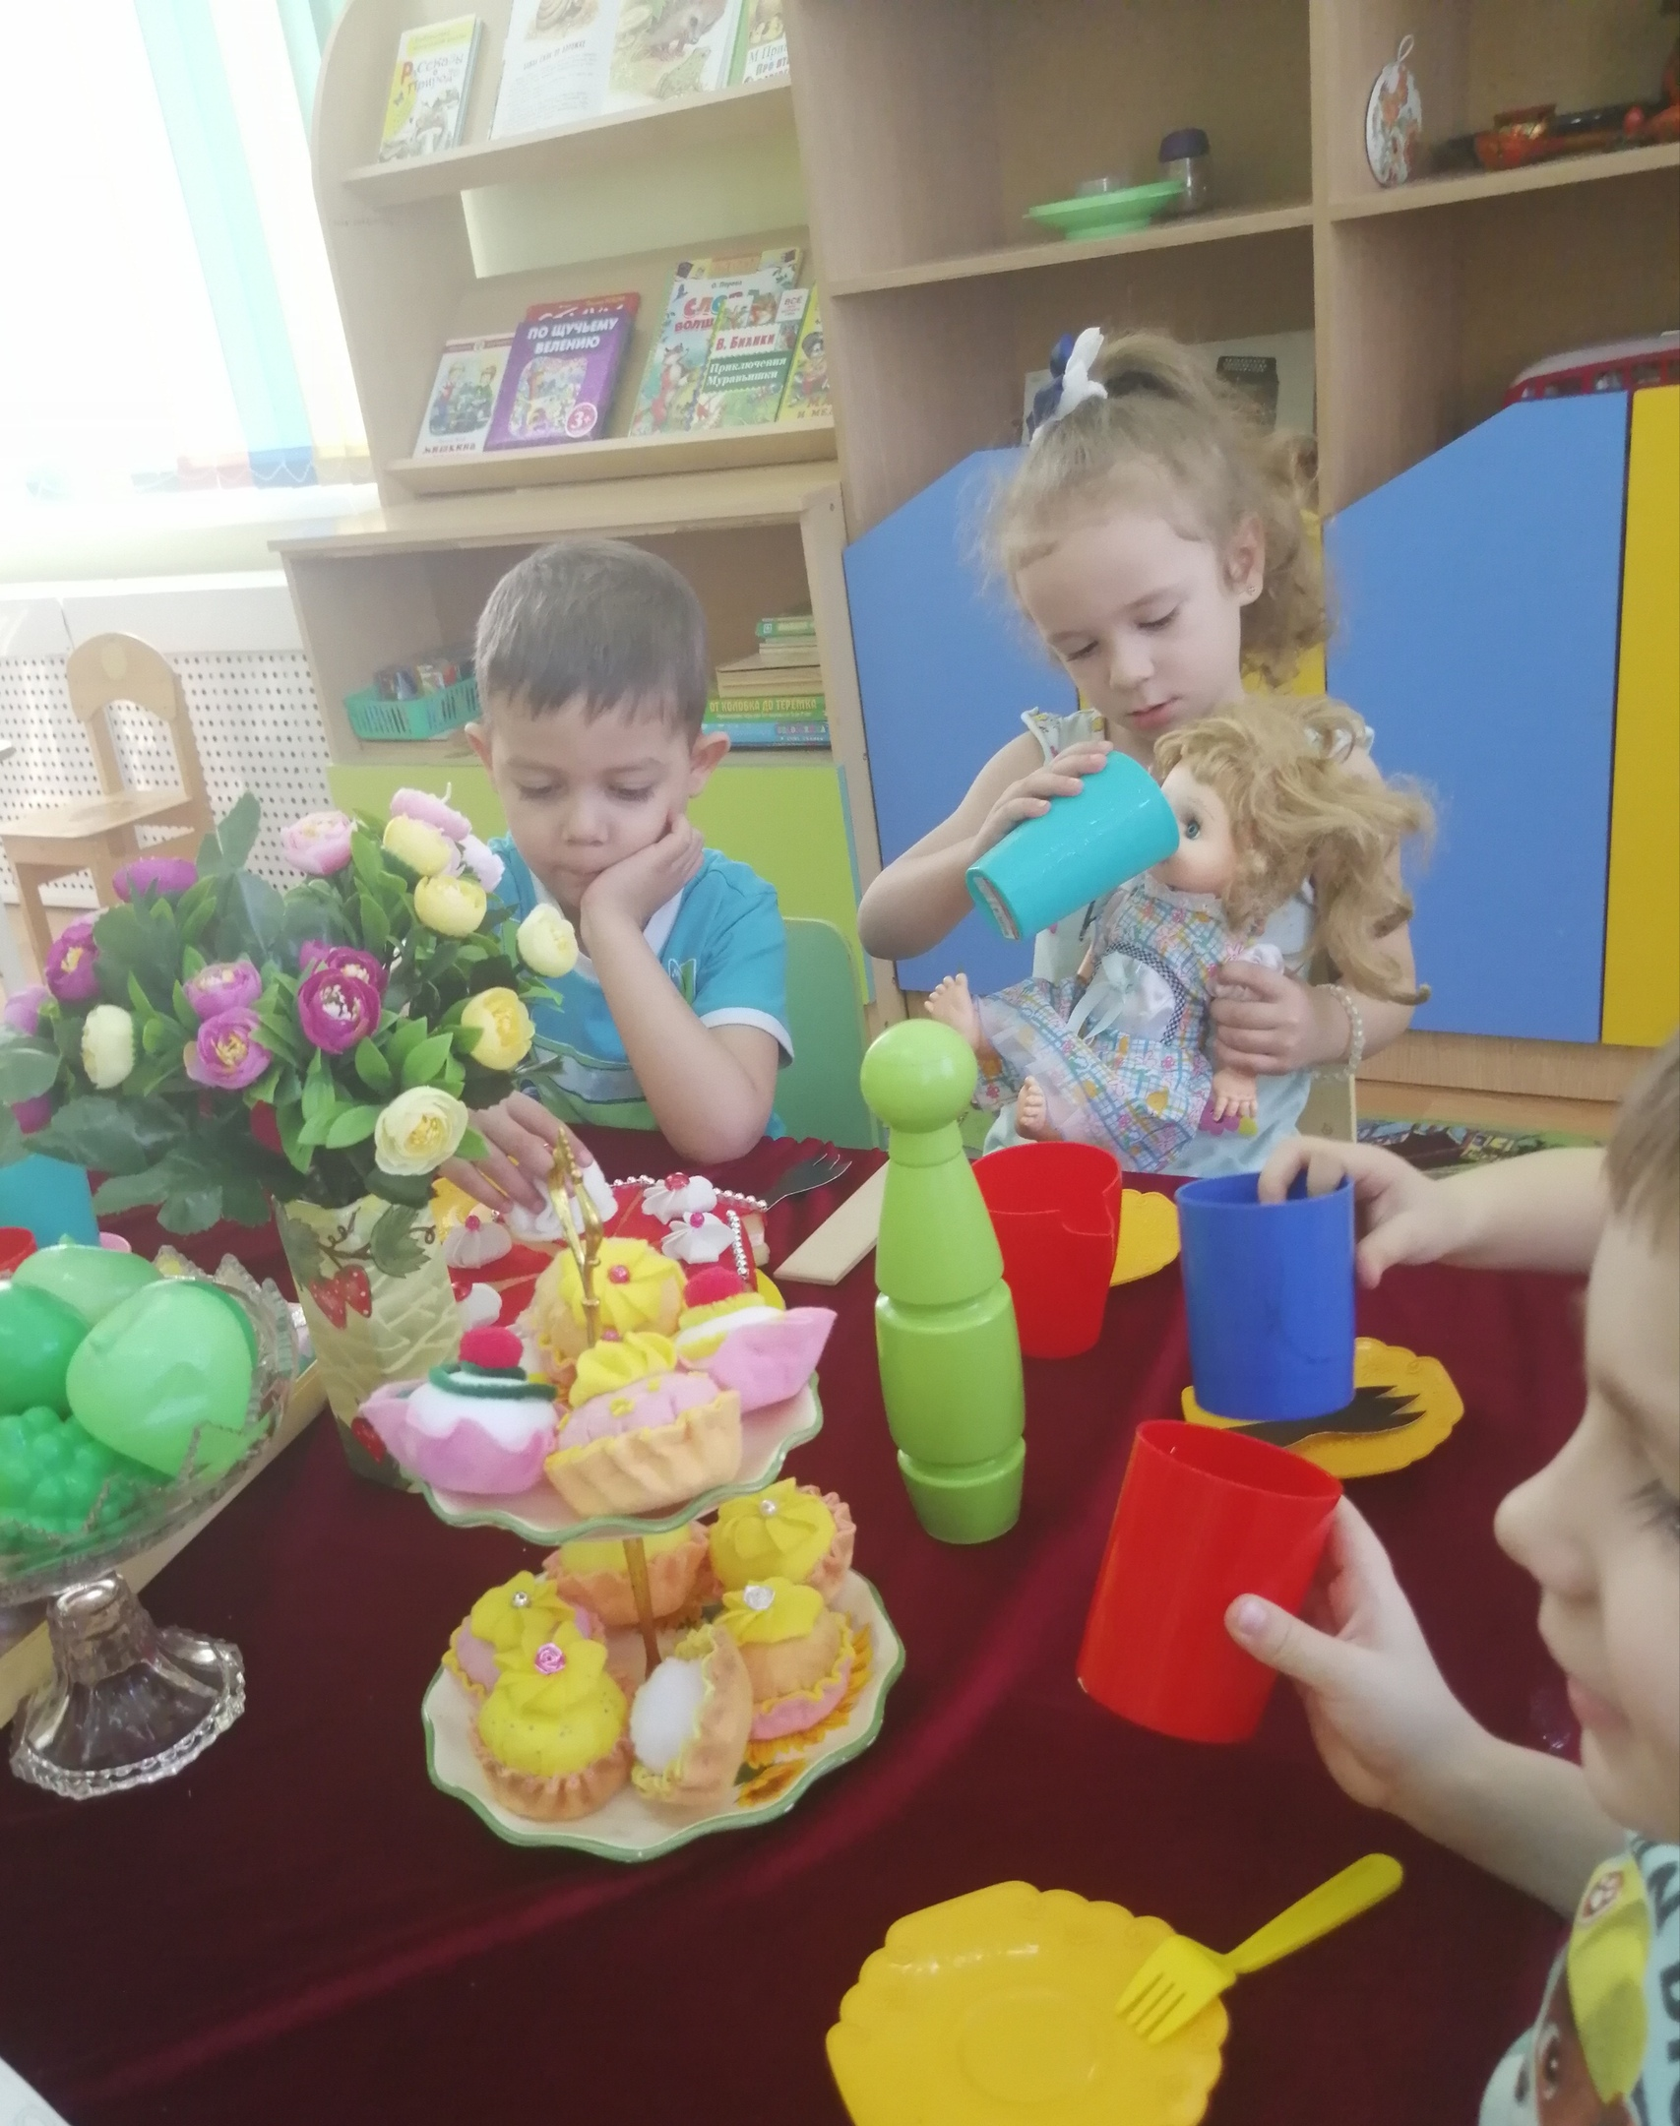
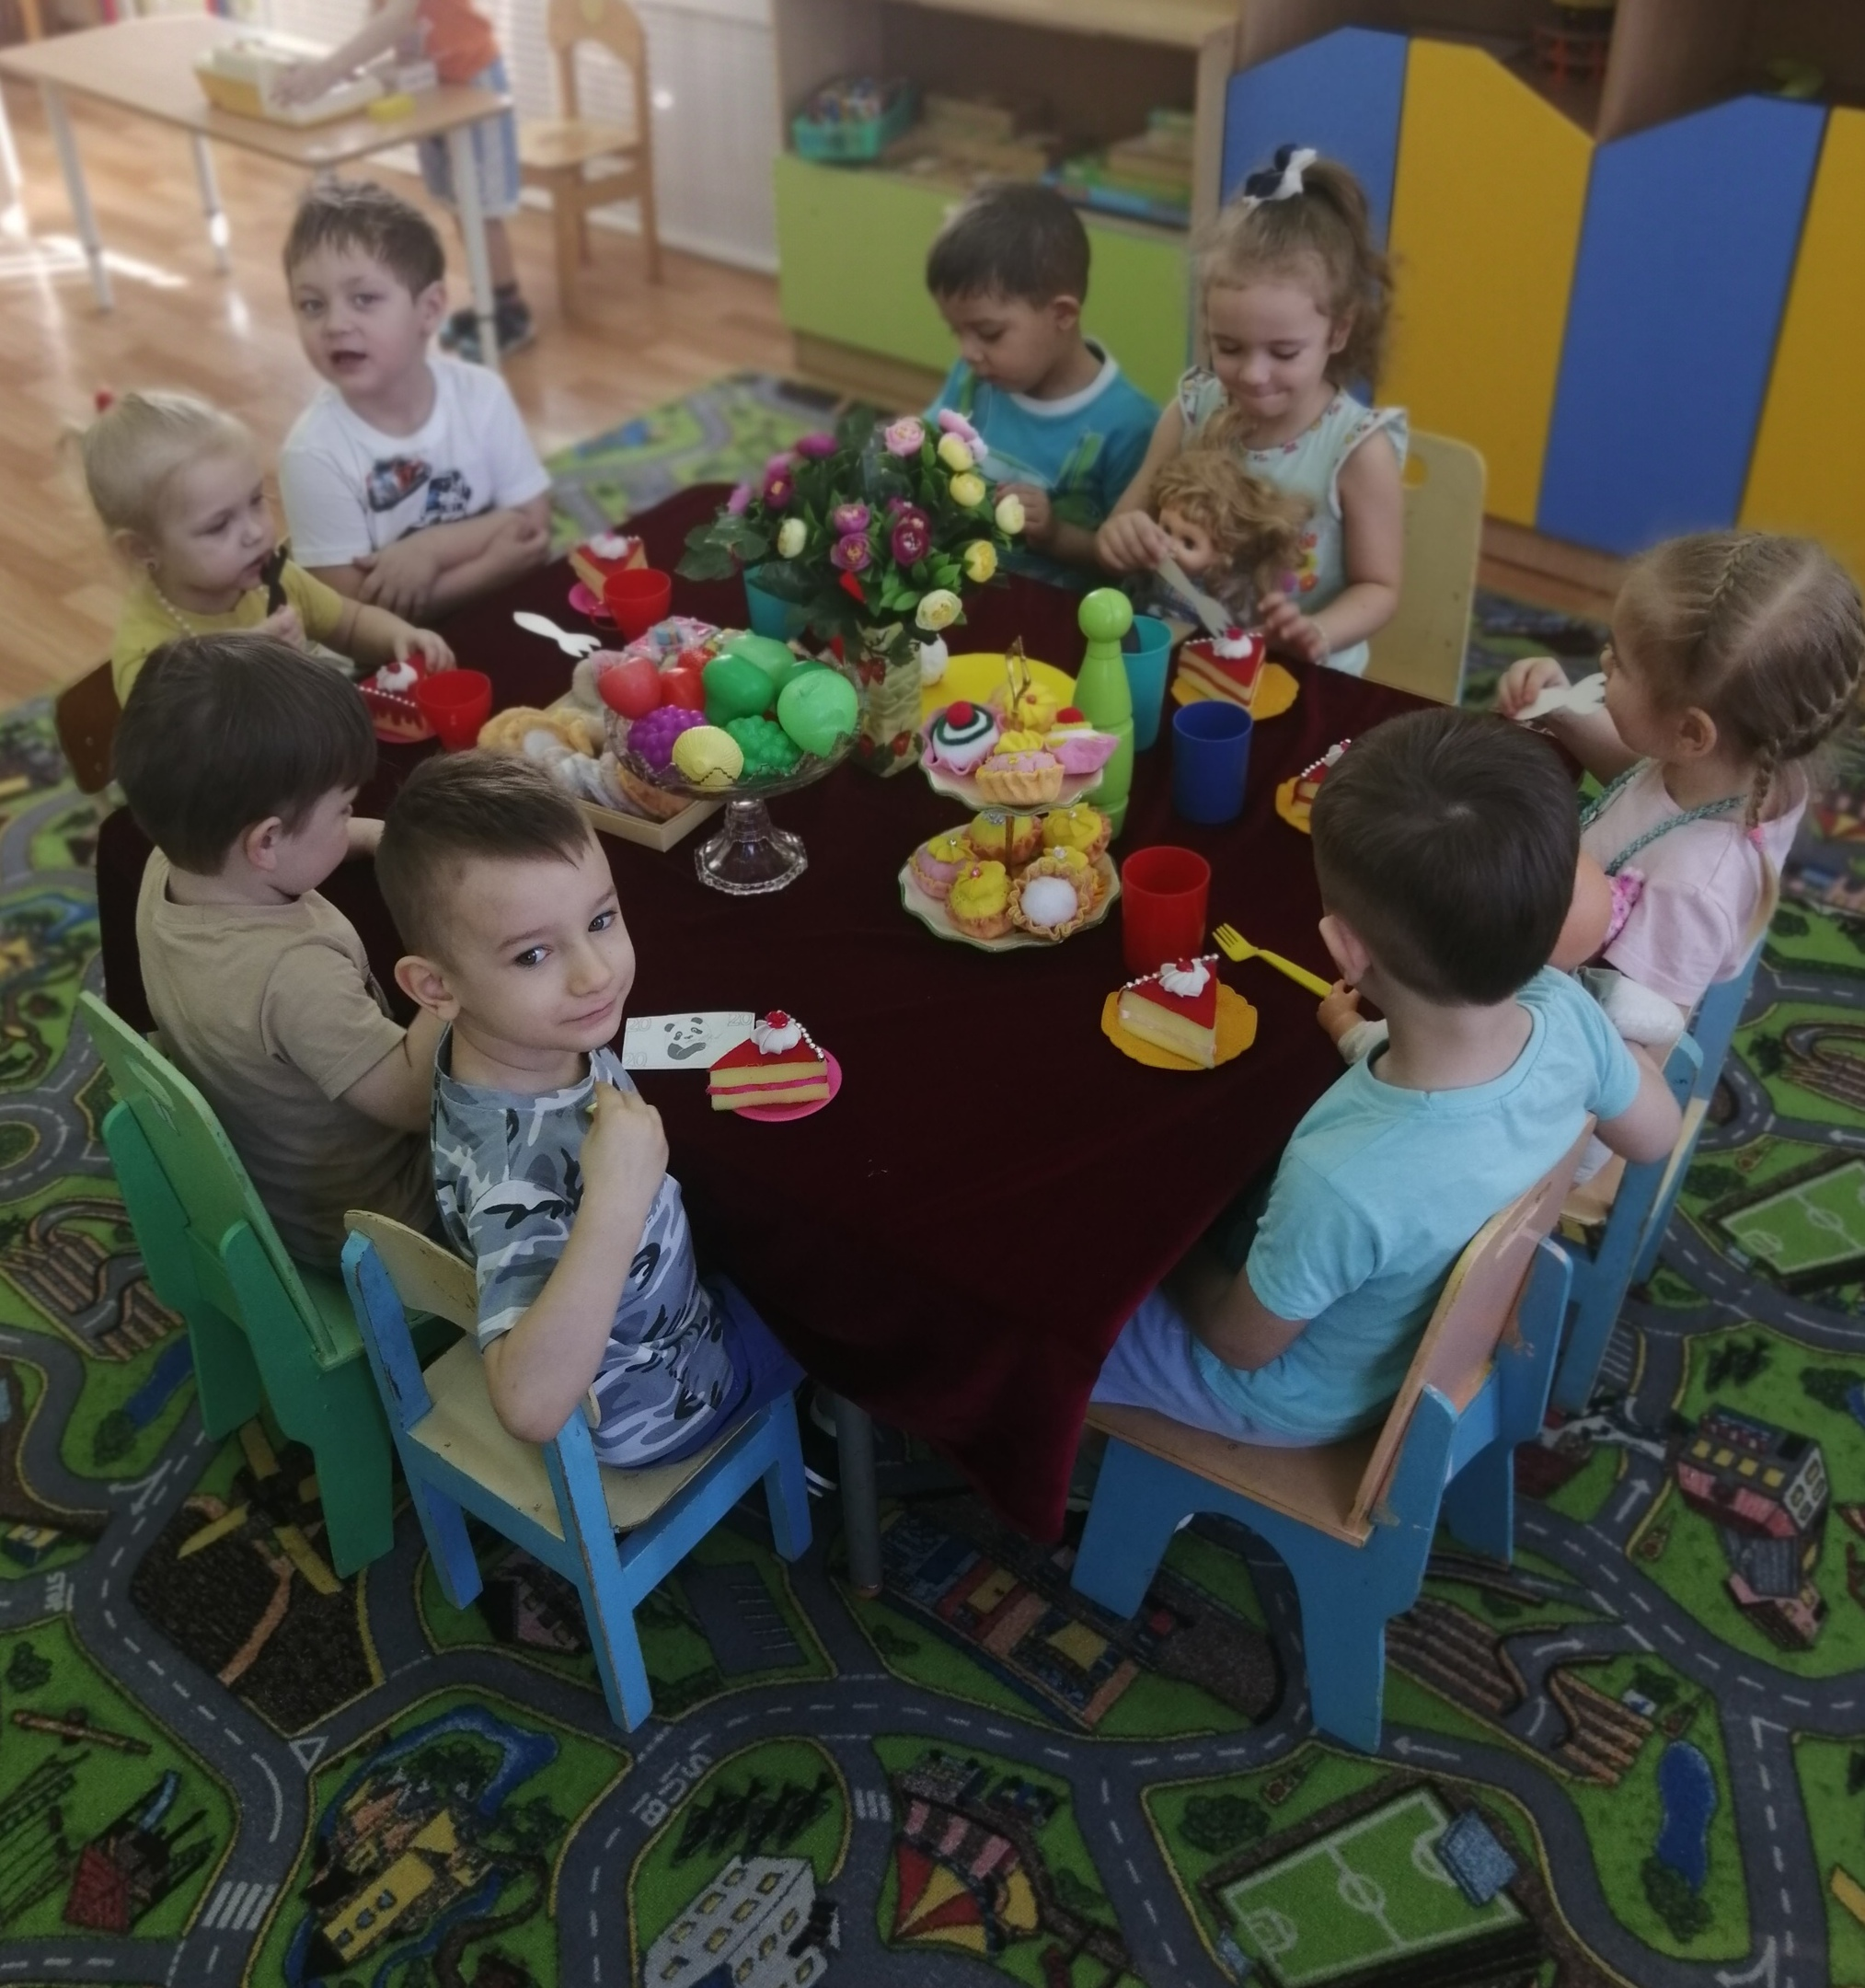
Сюжетно-ролевая игра «Гости»

Slide 6
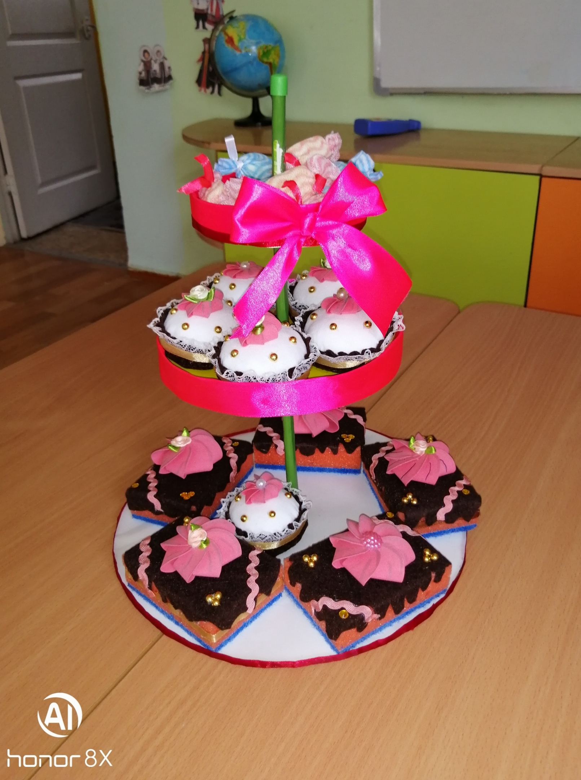
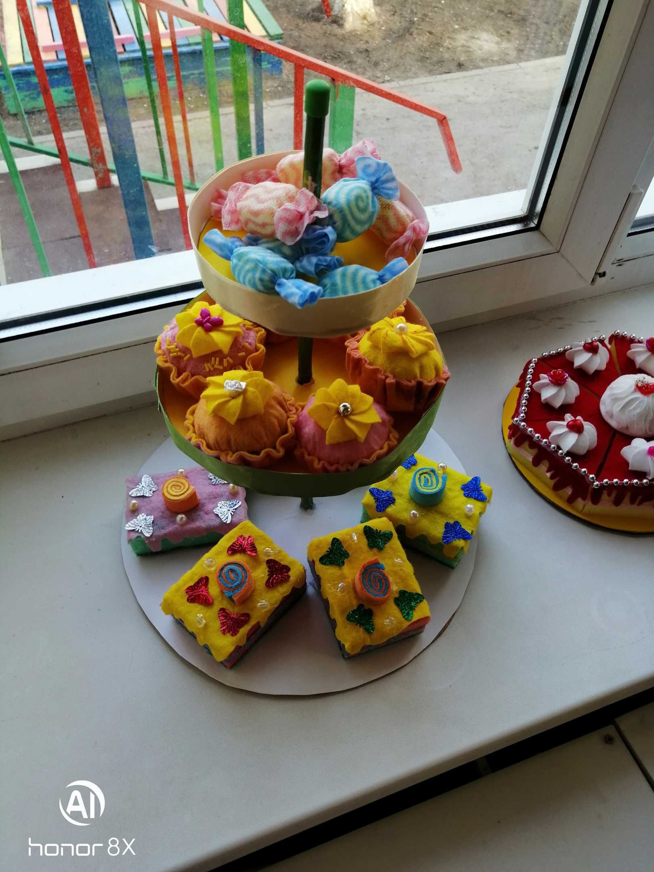
Атрибуты для сюжетно-ролевой игры

Slide 7
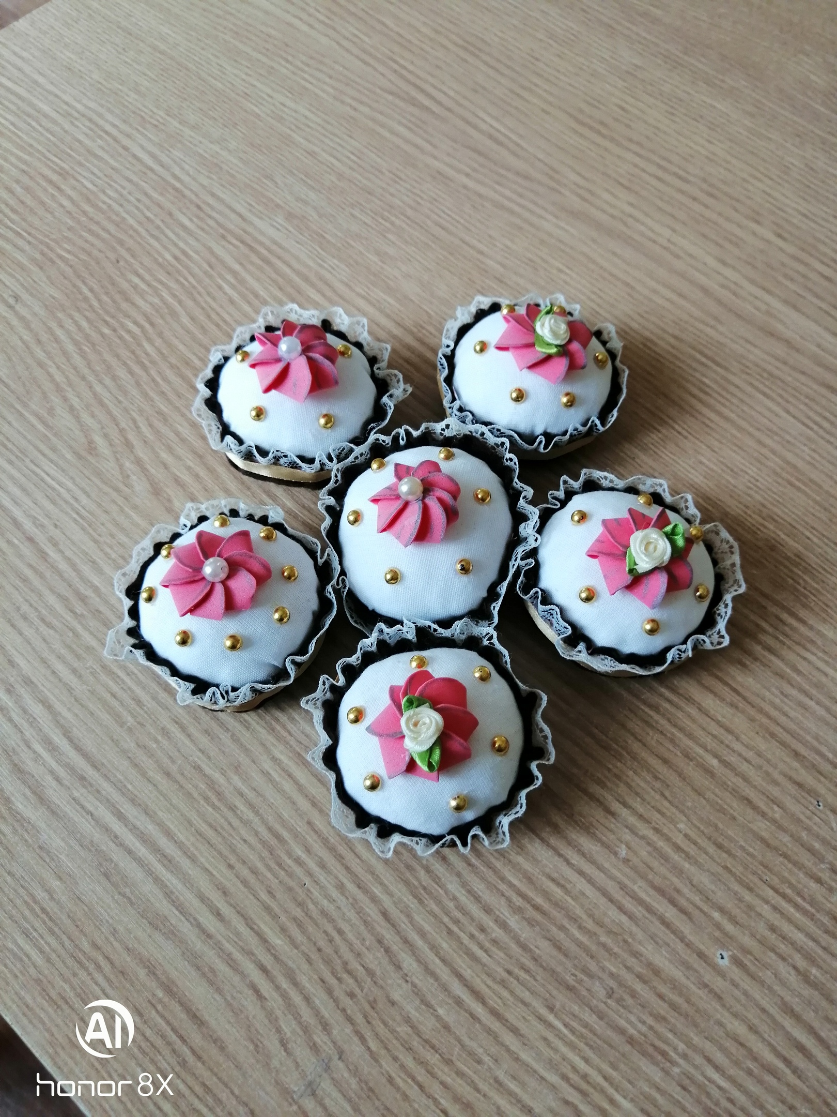
Пирожные «Корзиночки»

Slide 8
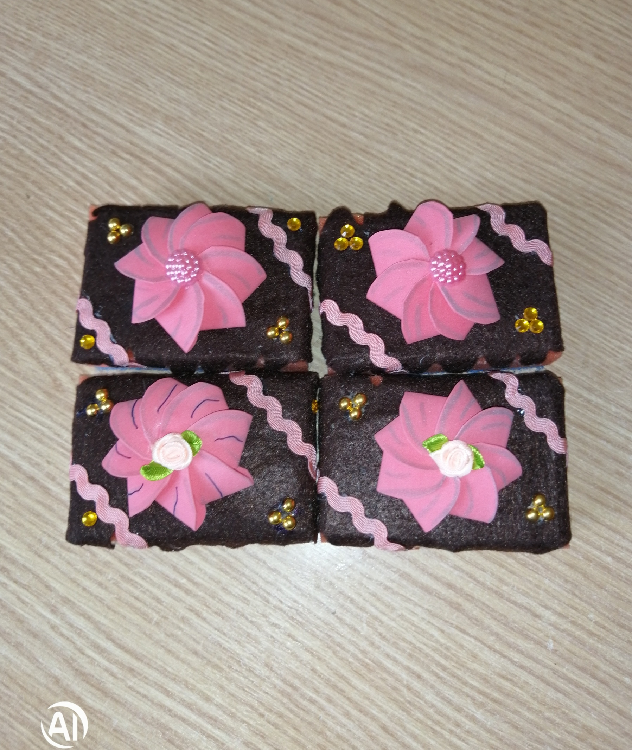
Пирожные «Шоколадные»

Slide 9
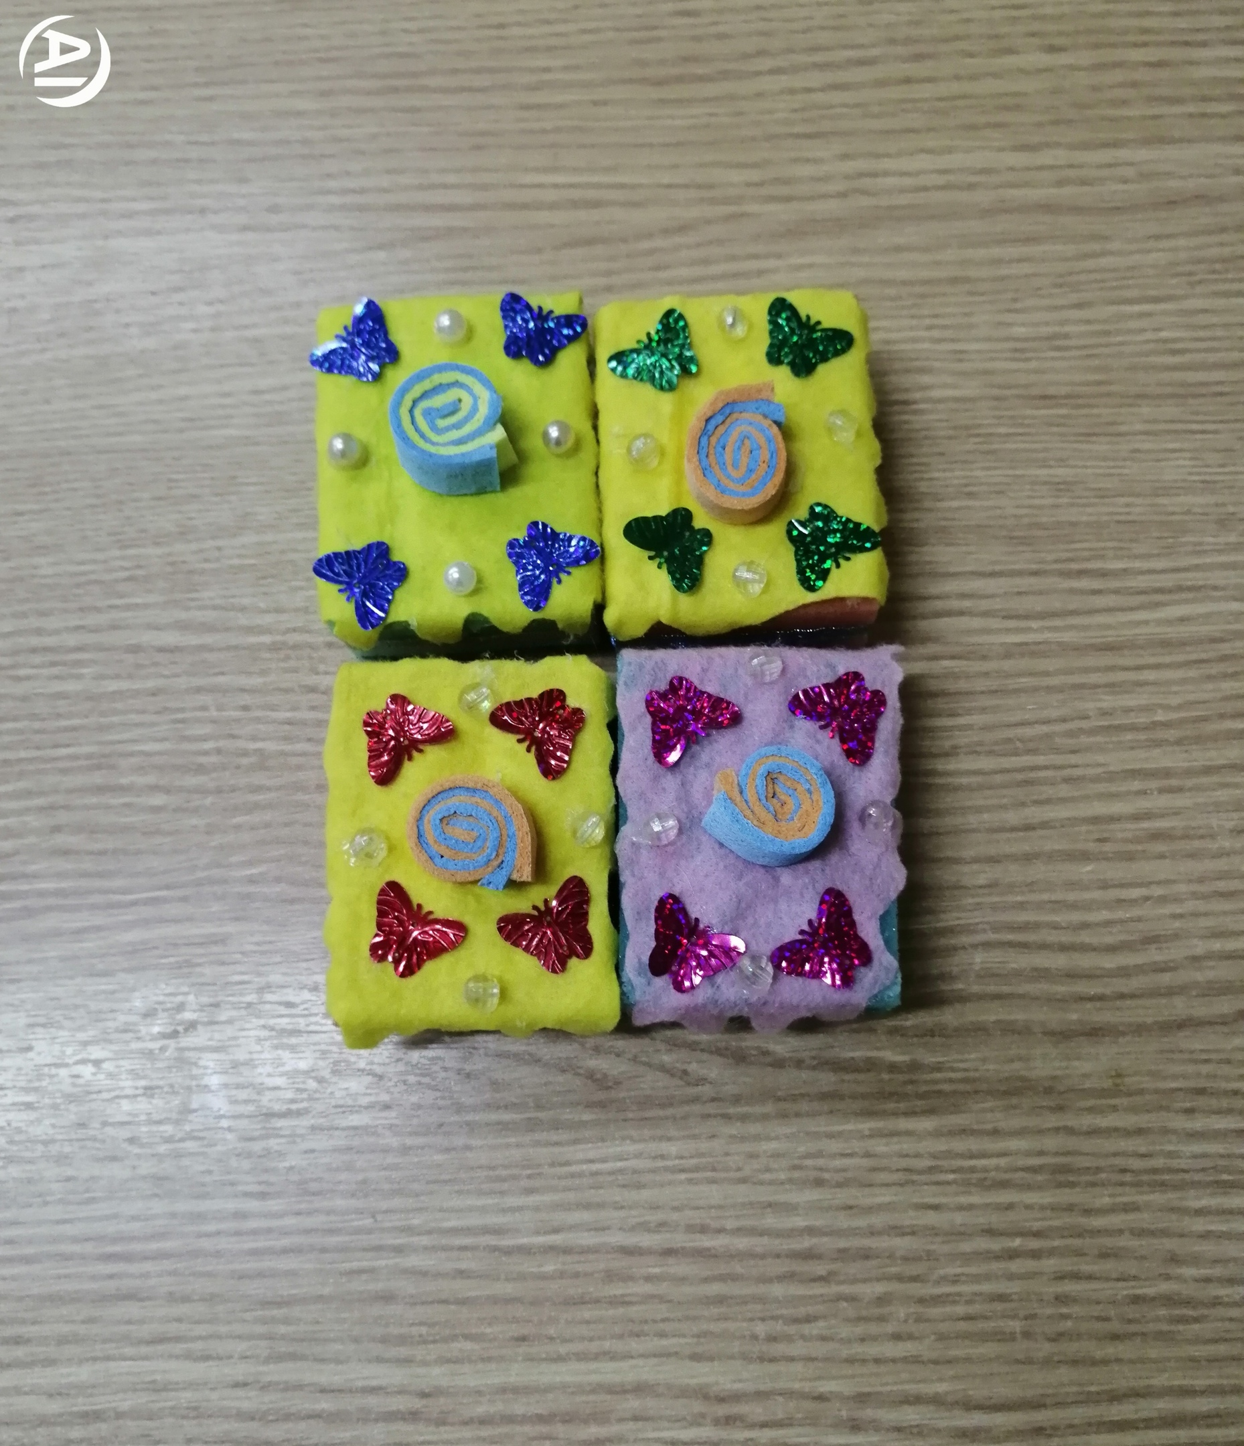
Пирожные «Бисквитные»

Slide 10
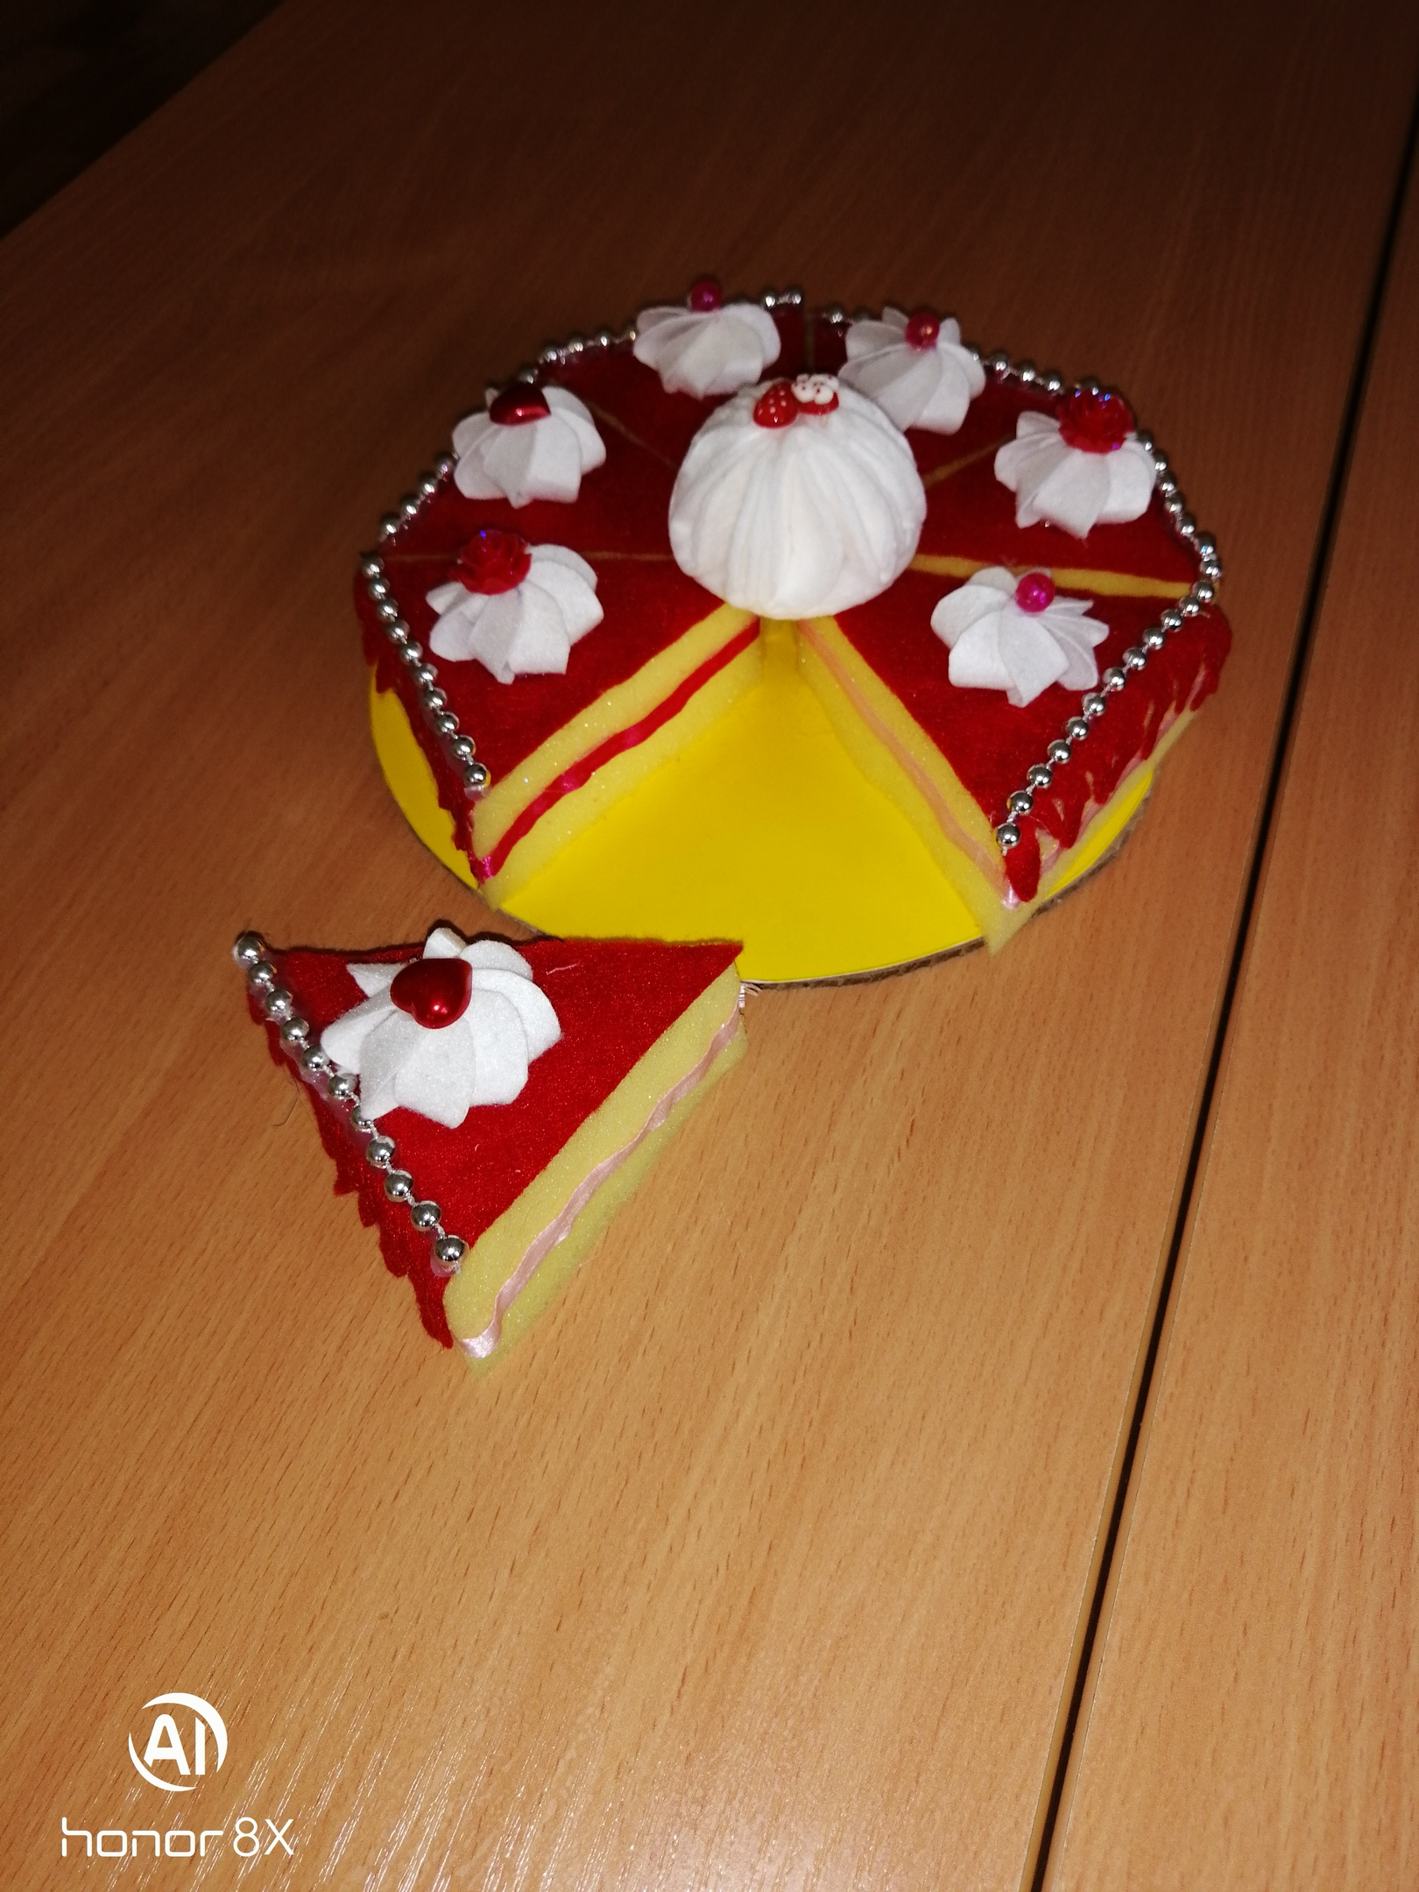
Торт «Клубничный»

Slide 11
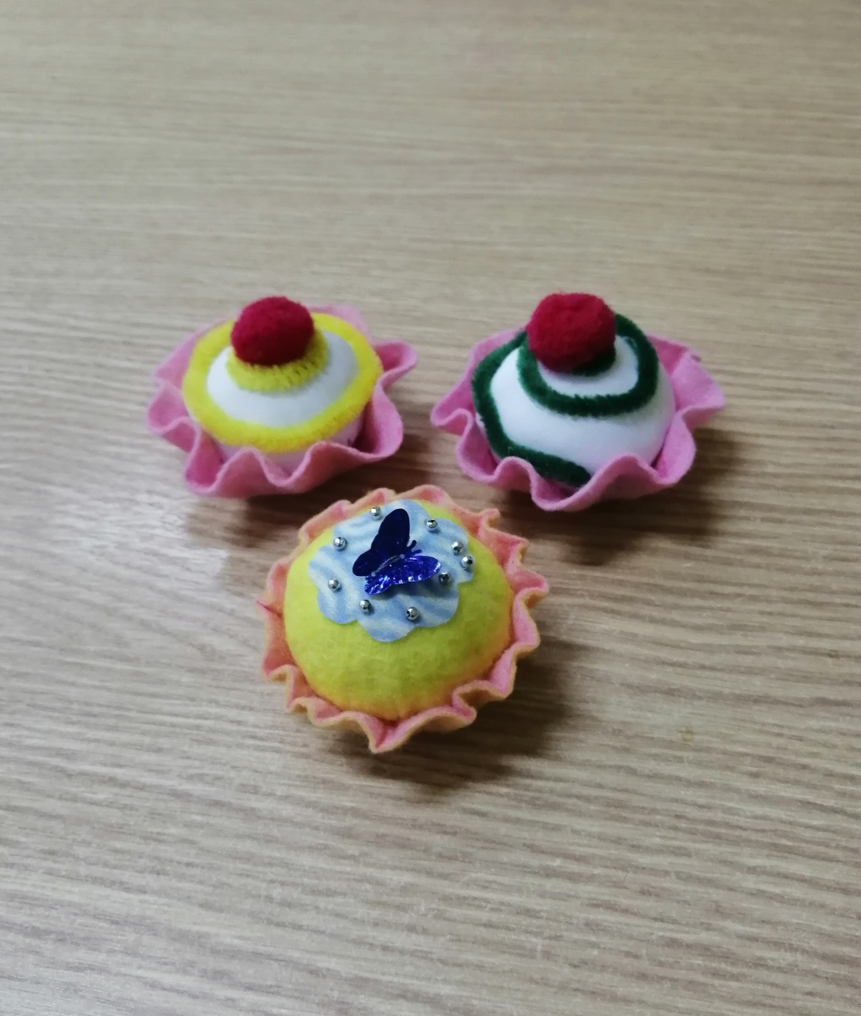
Кексы

Slide 12
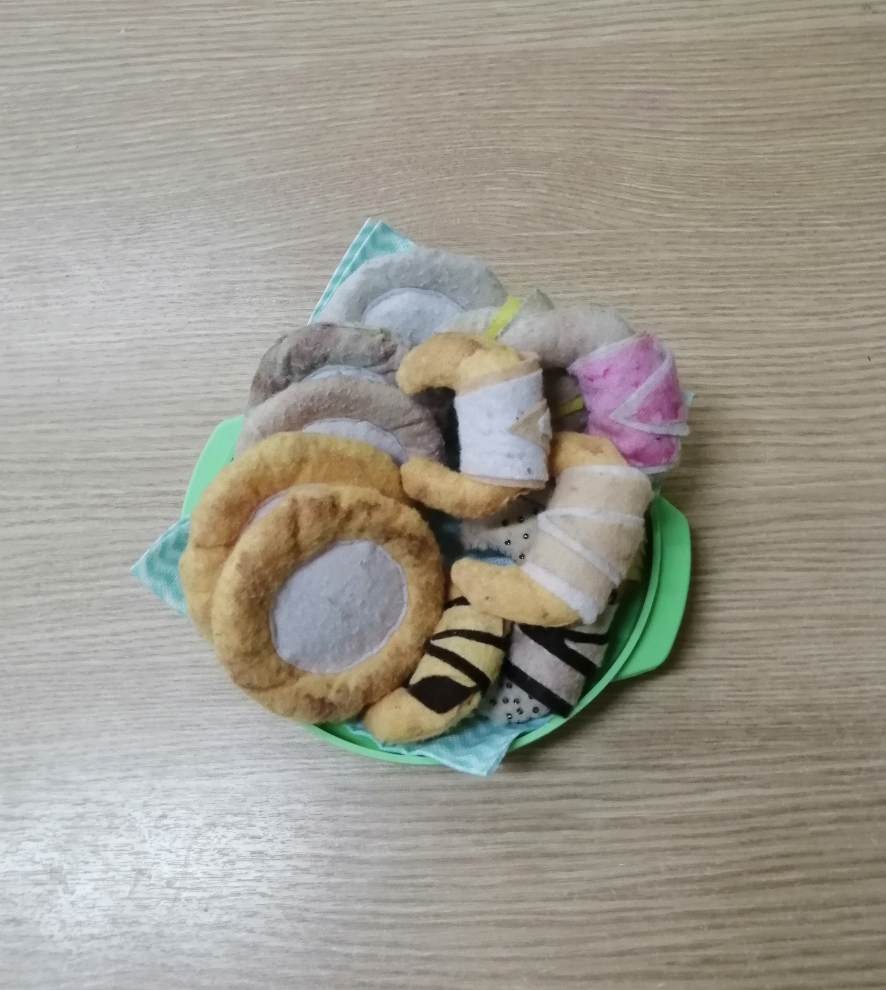
Свежая выпечка

Slide 13
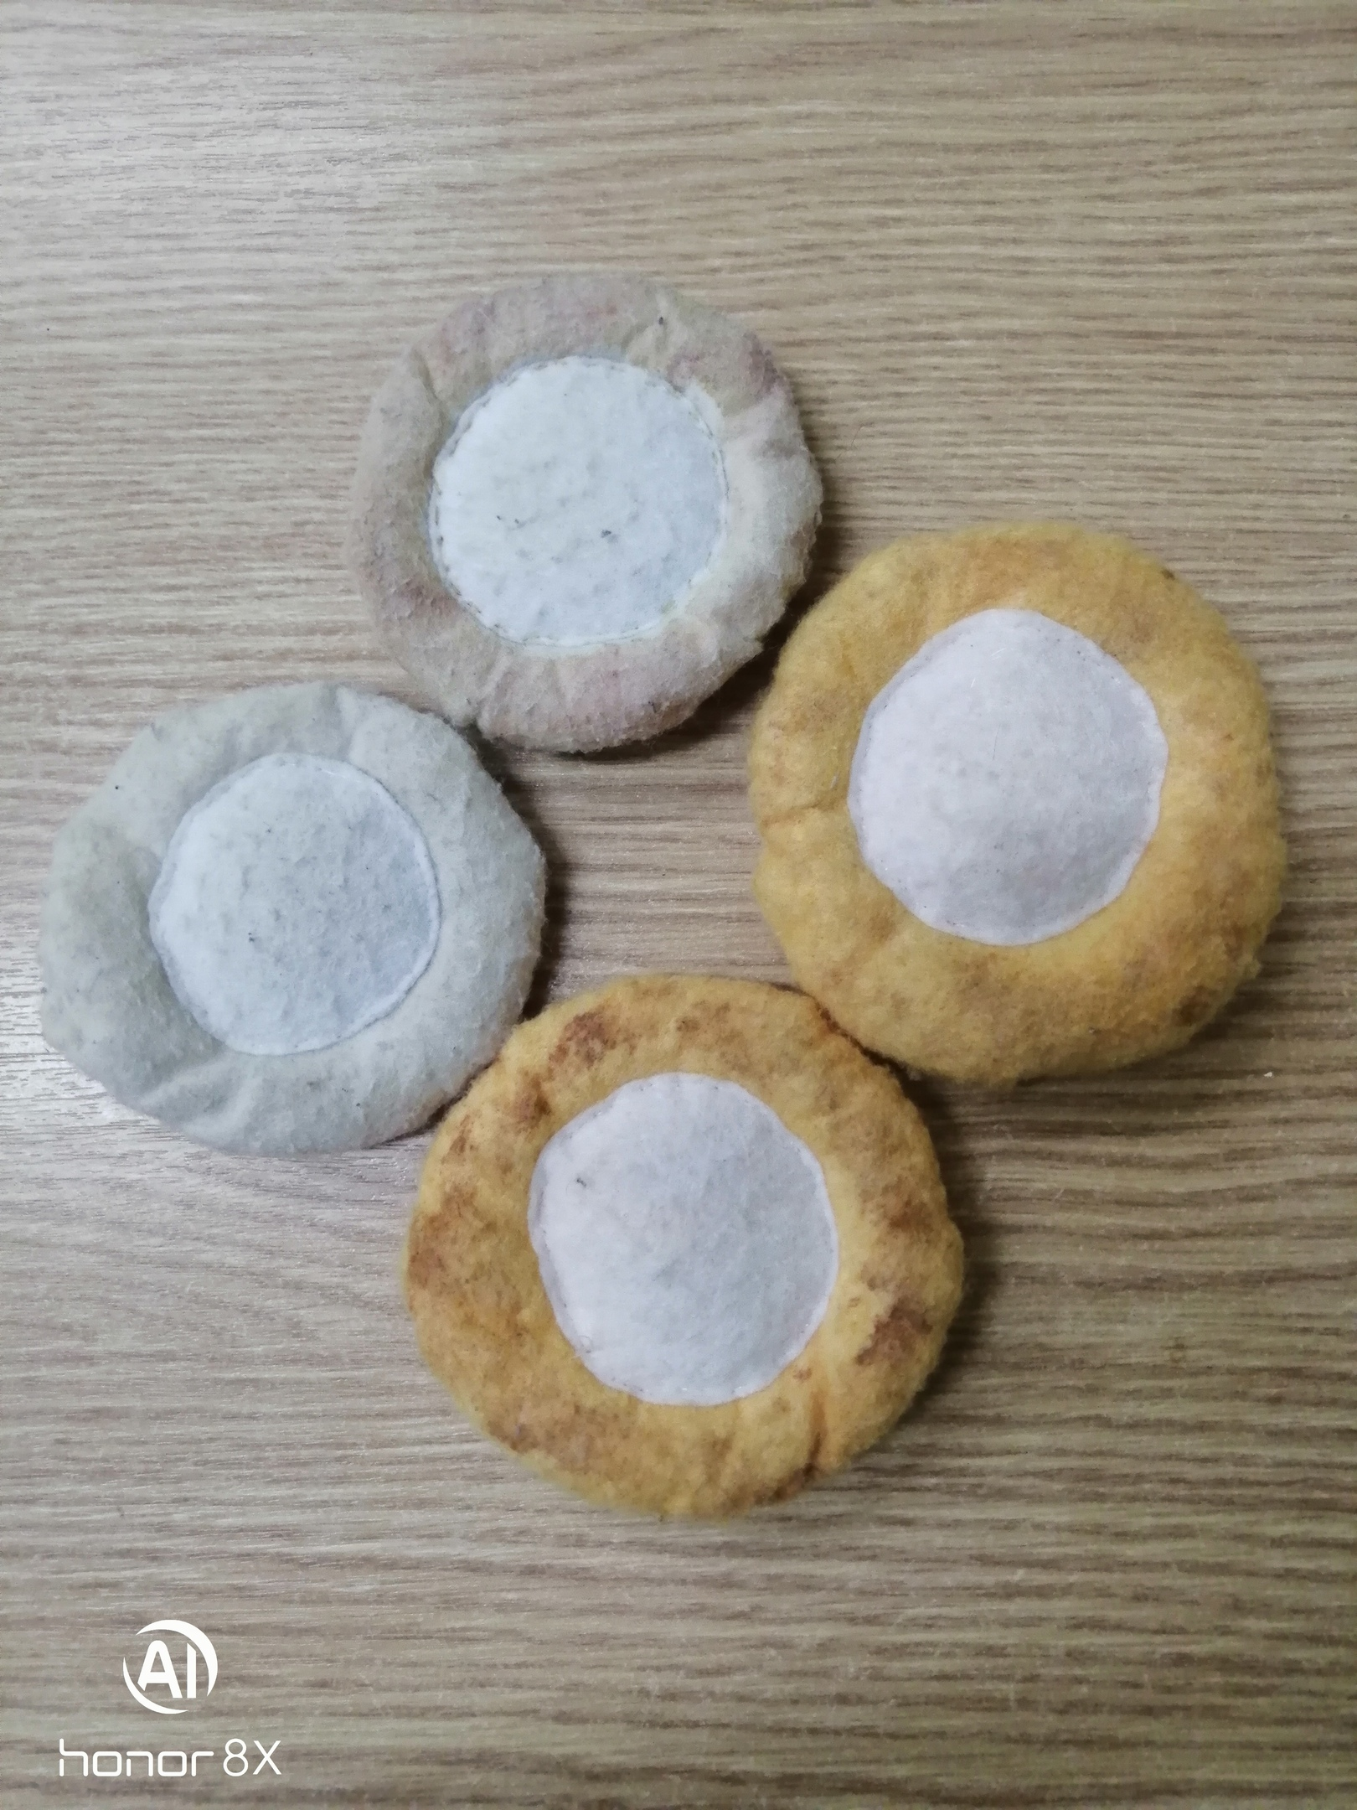
Ватрушки

Slide 14
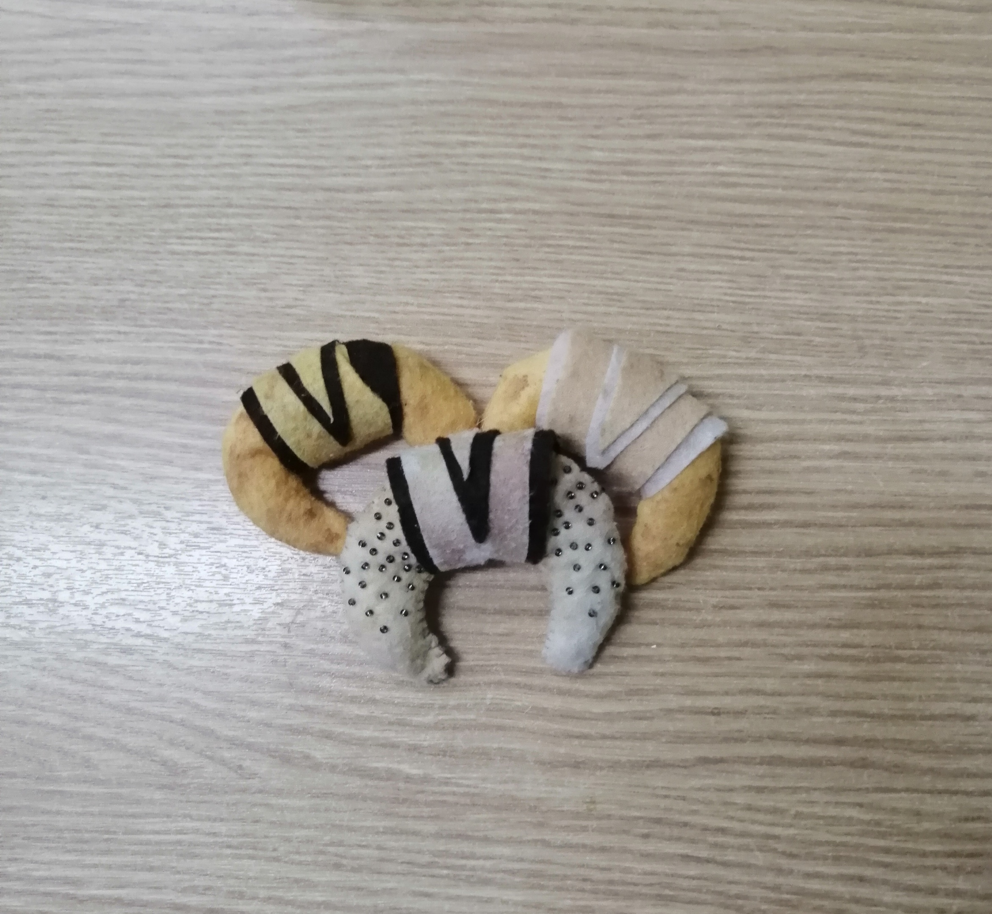
Круассаны

Slide 15
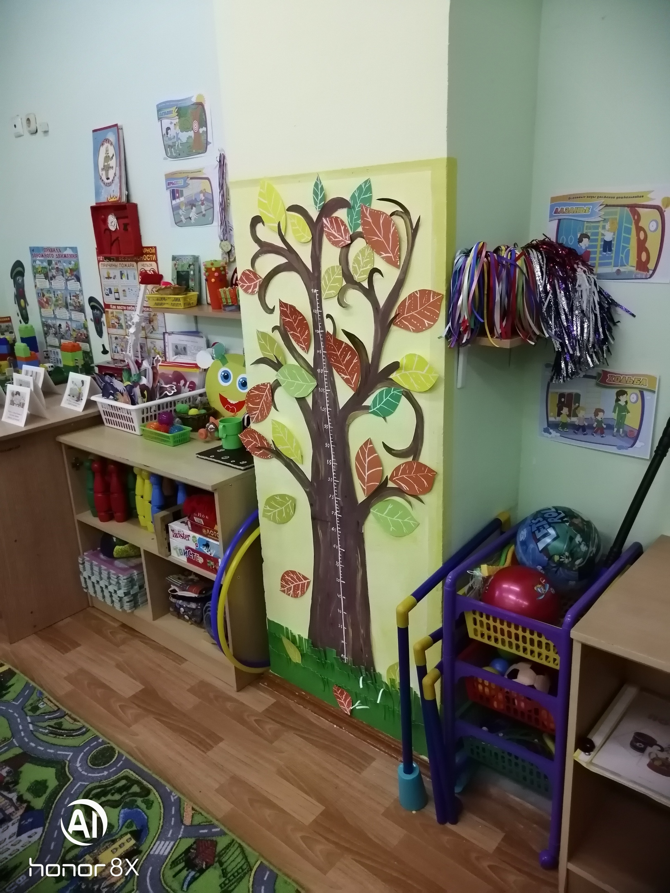
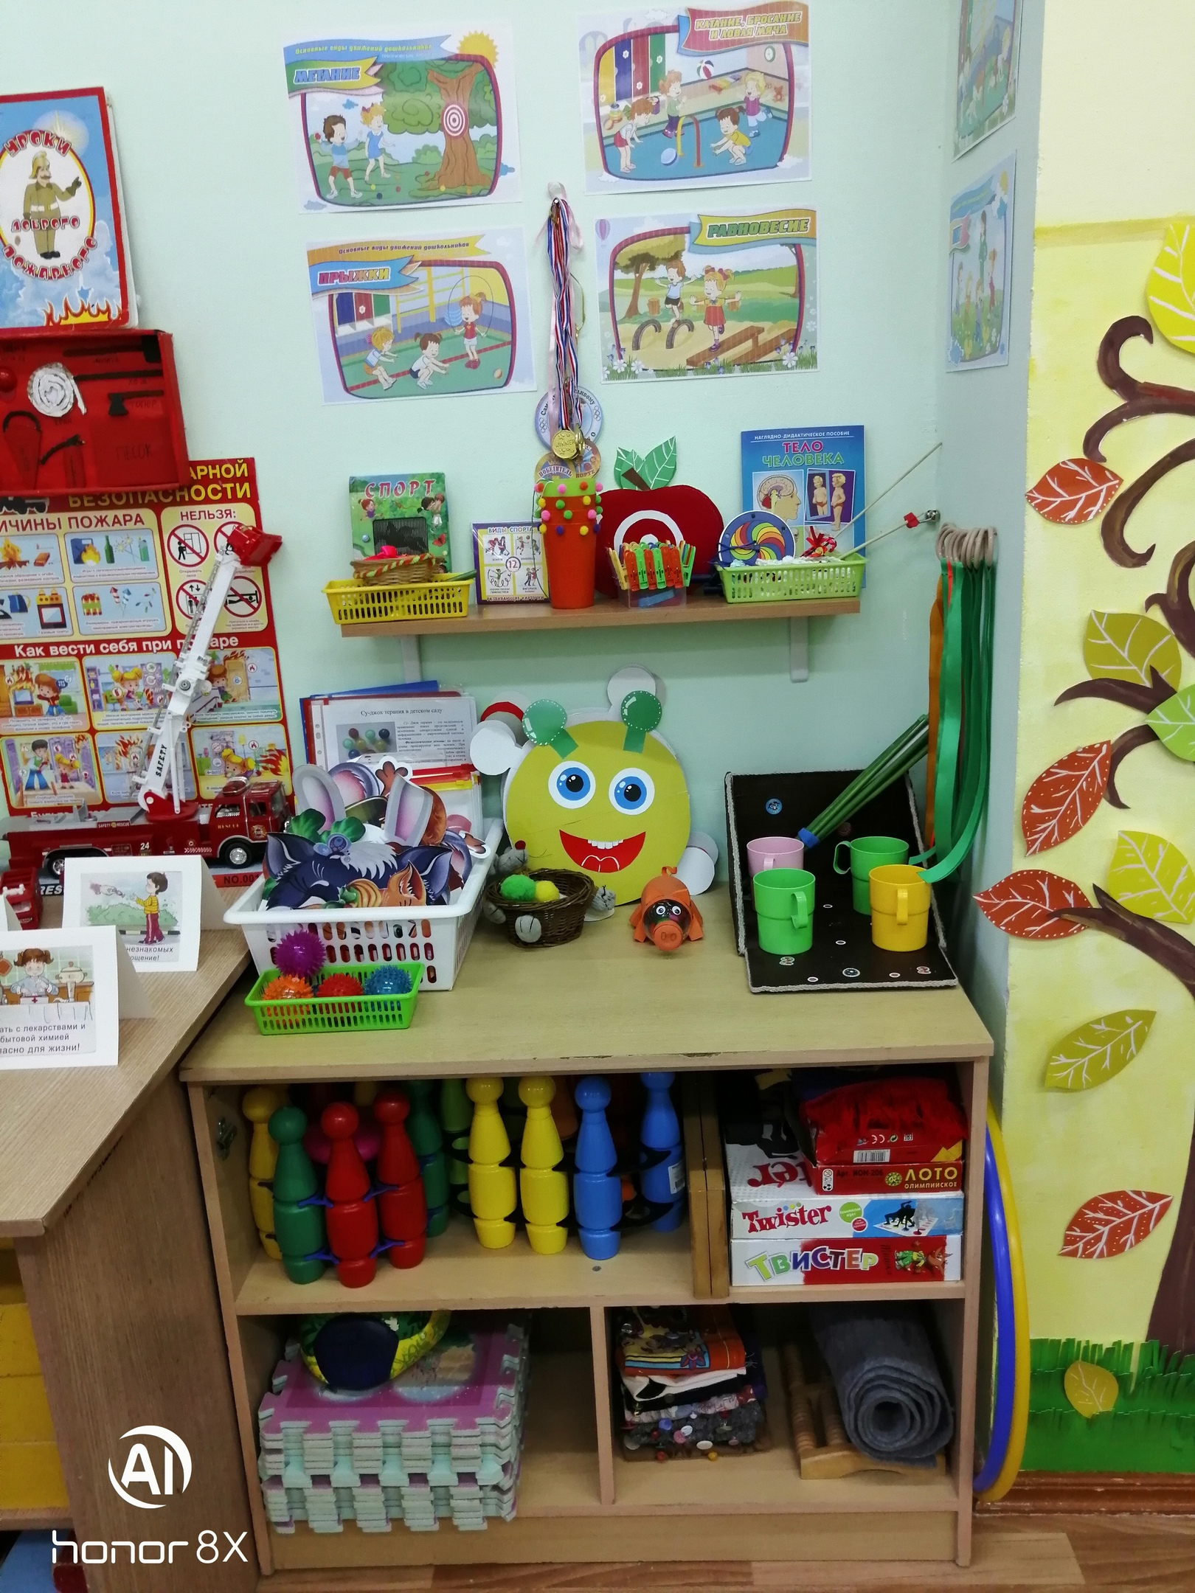
Физкультурный уголок

Slide 16
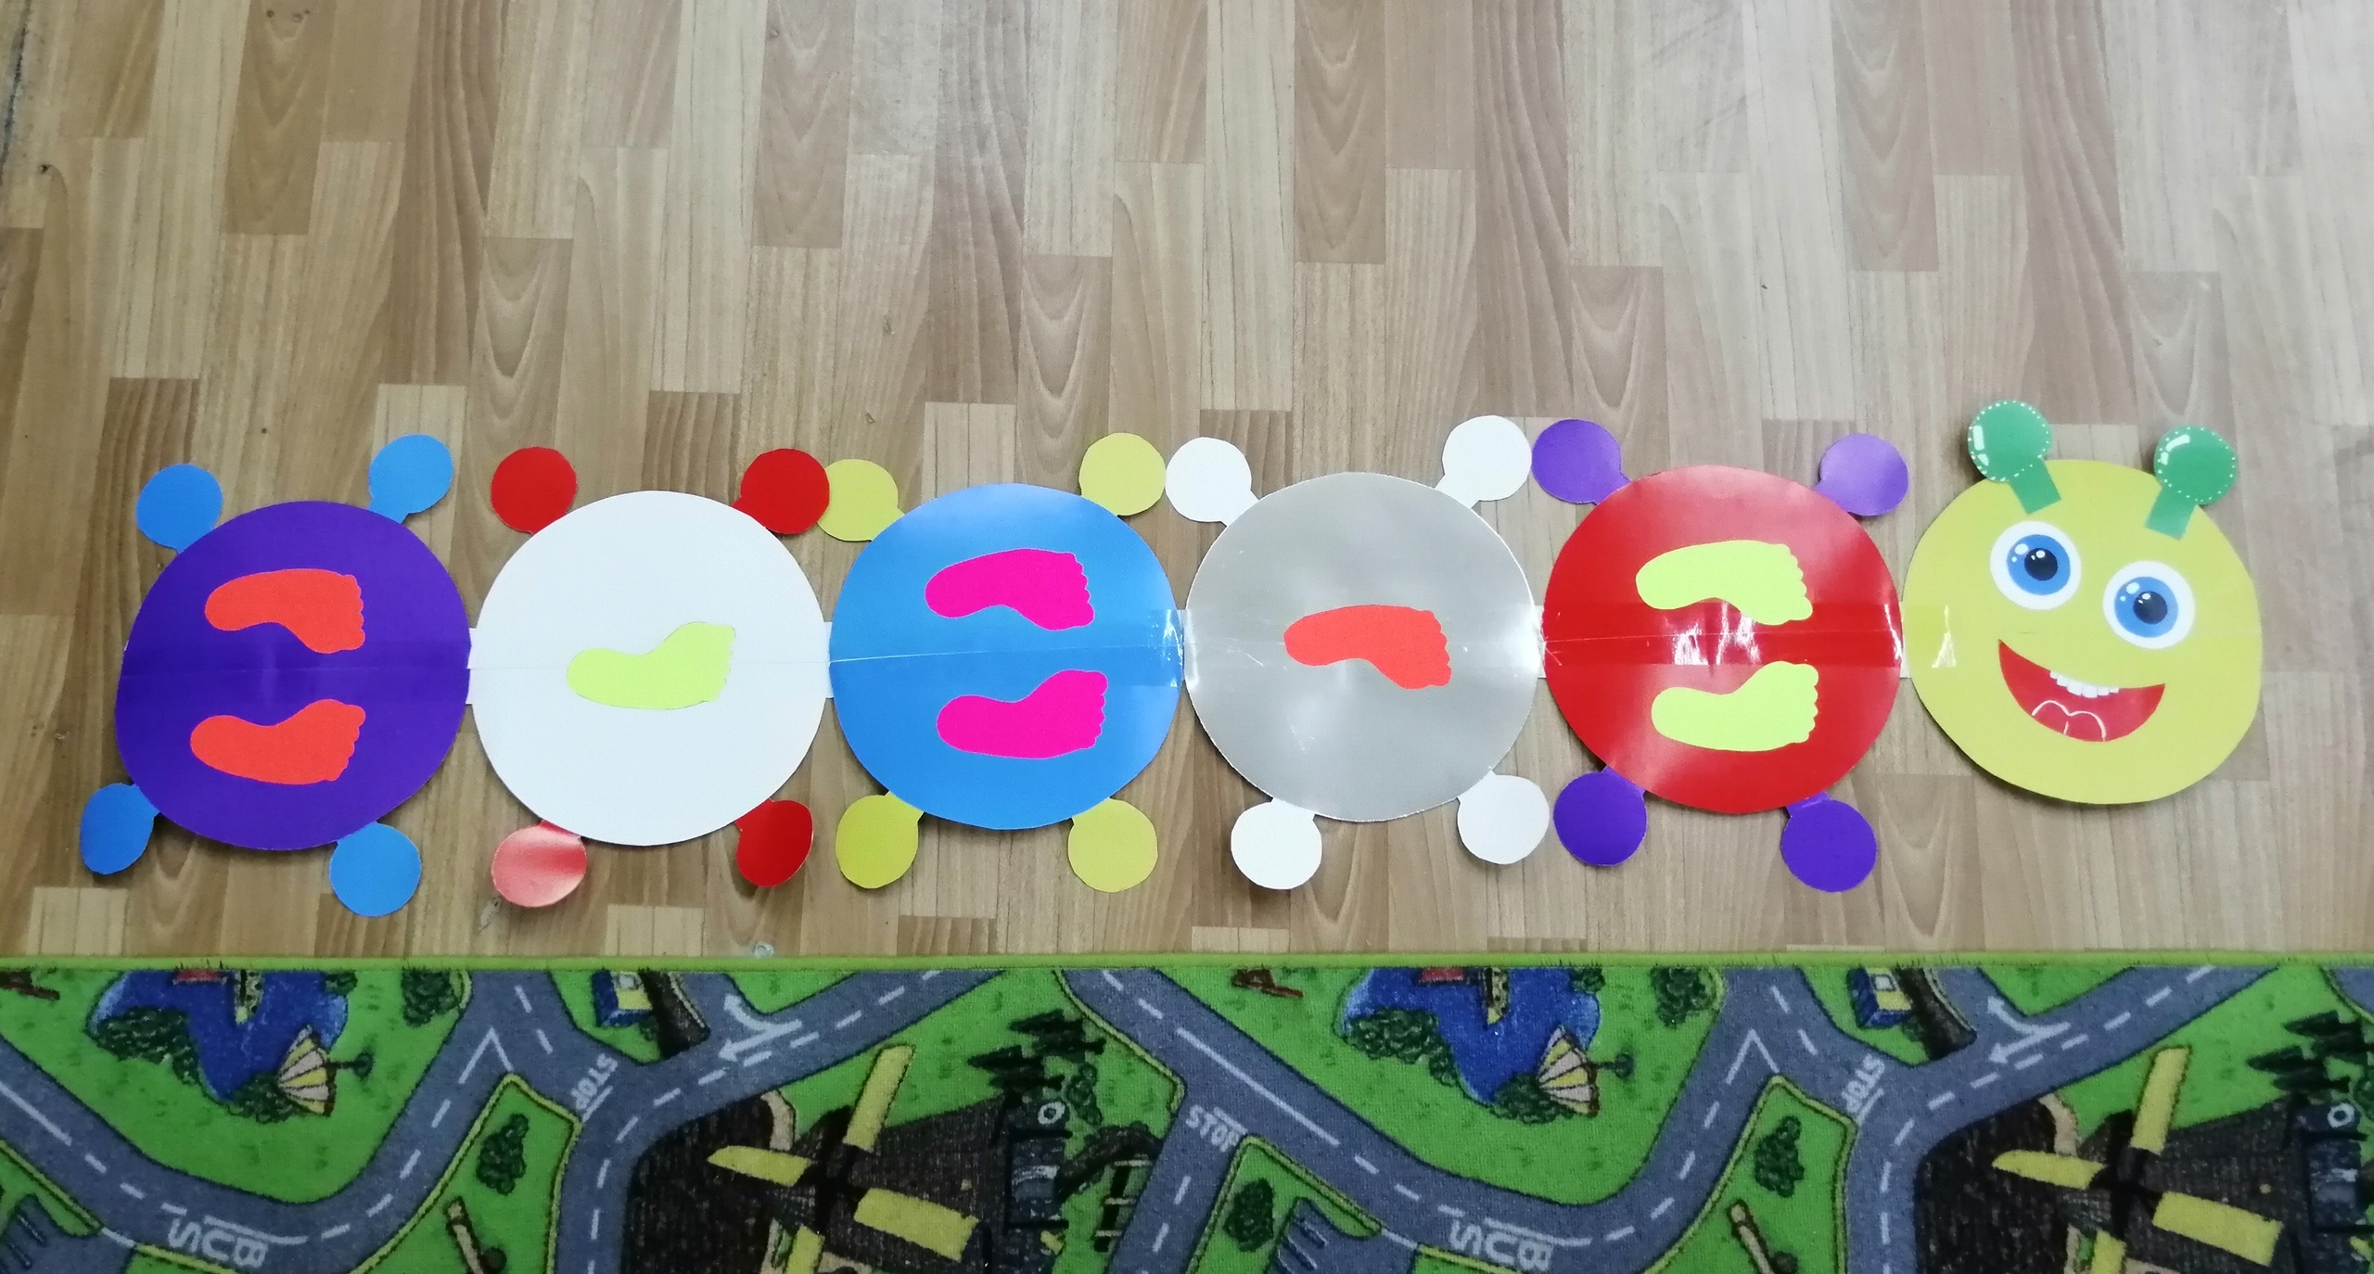
Игра «Пройди по следу»

Slide 17
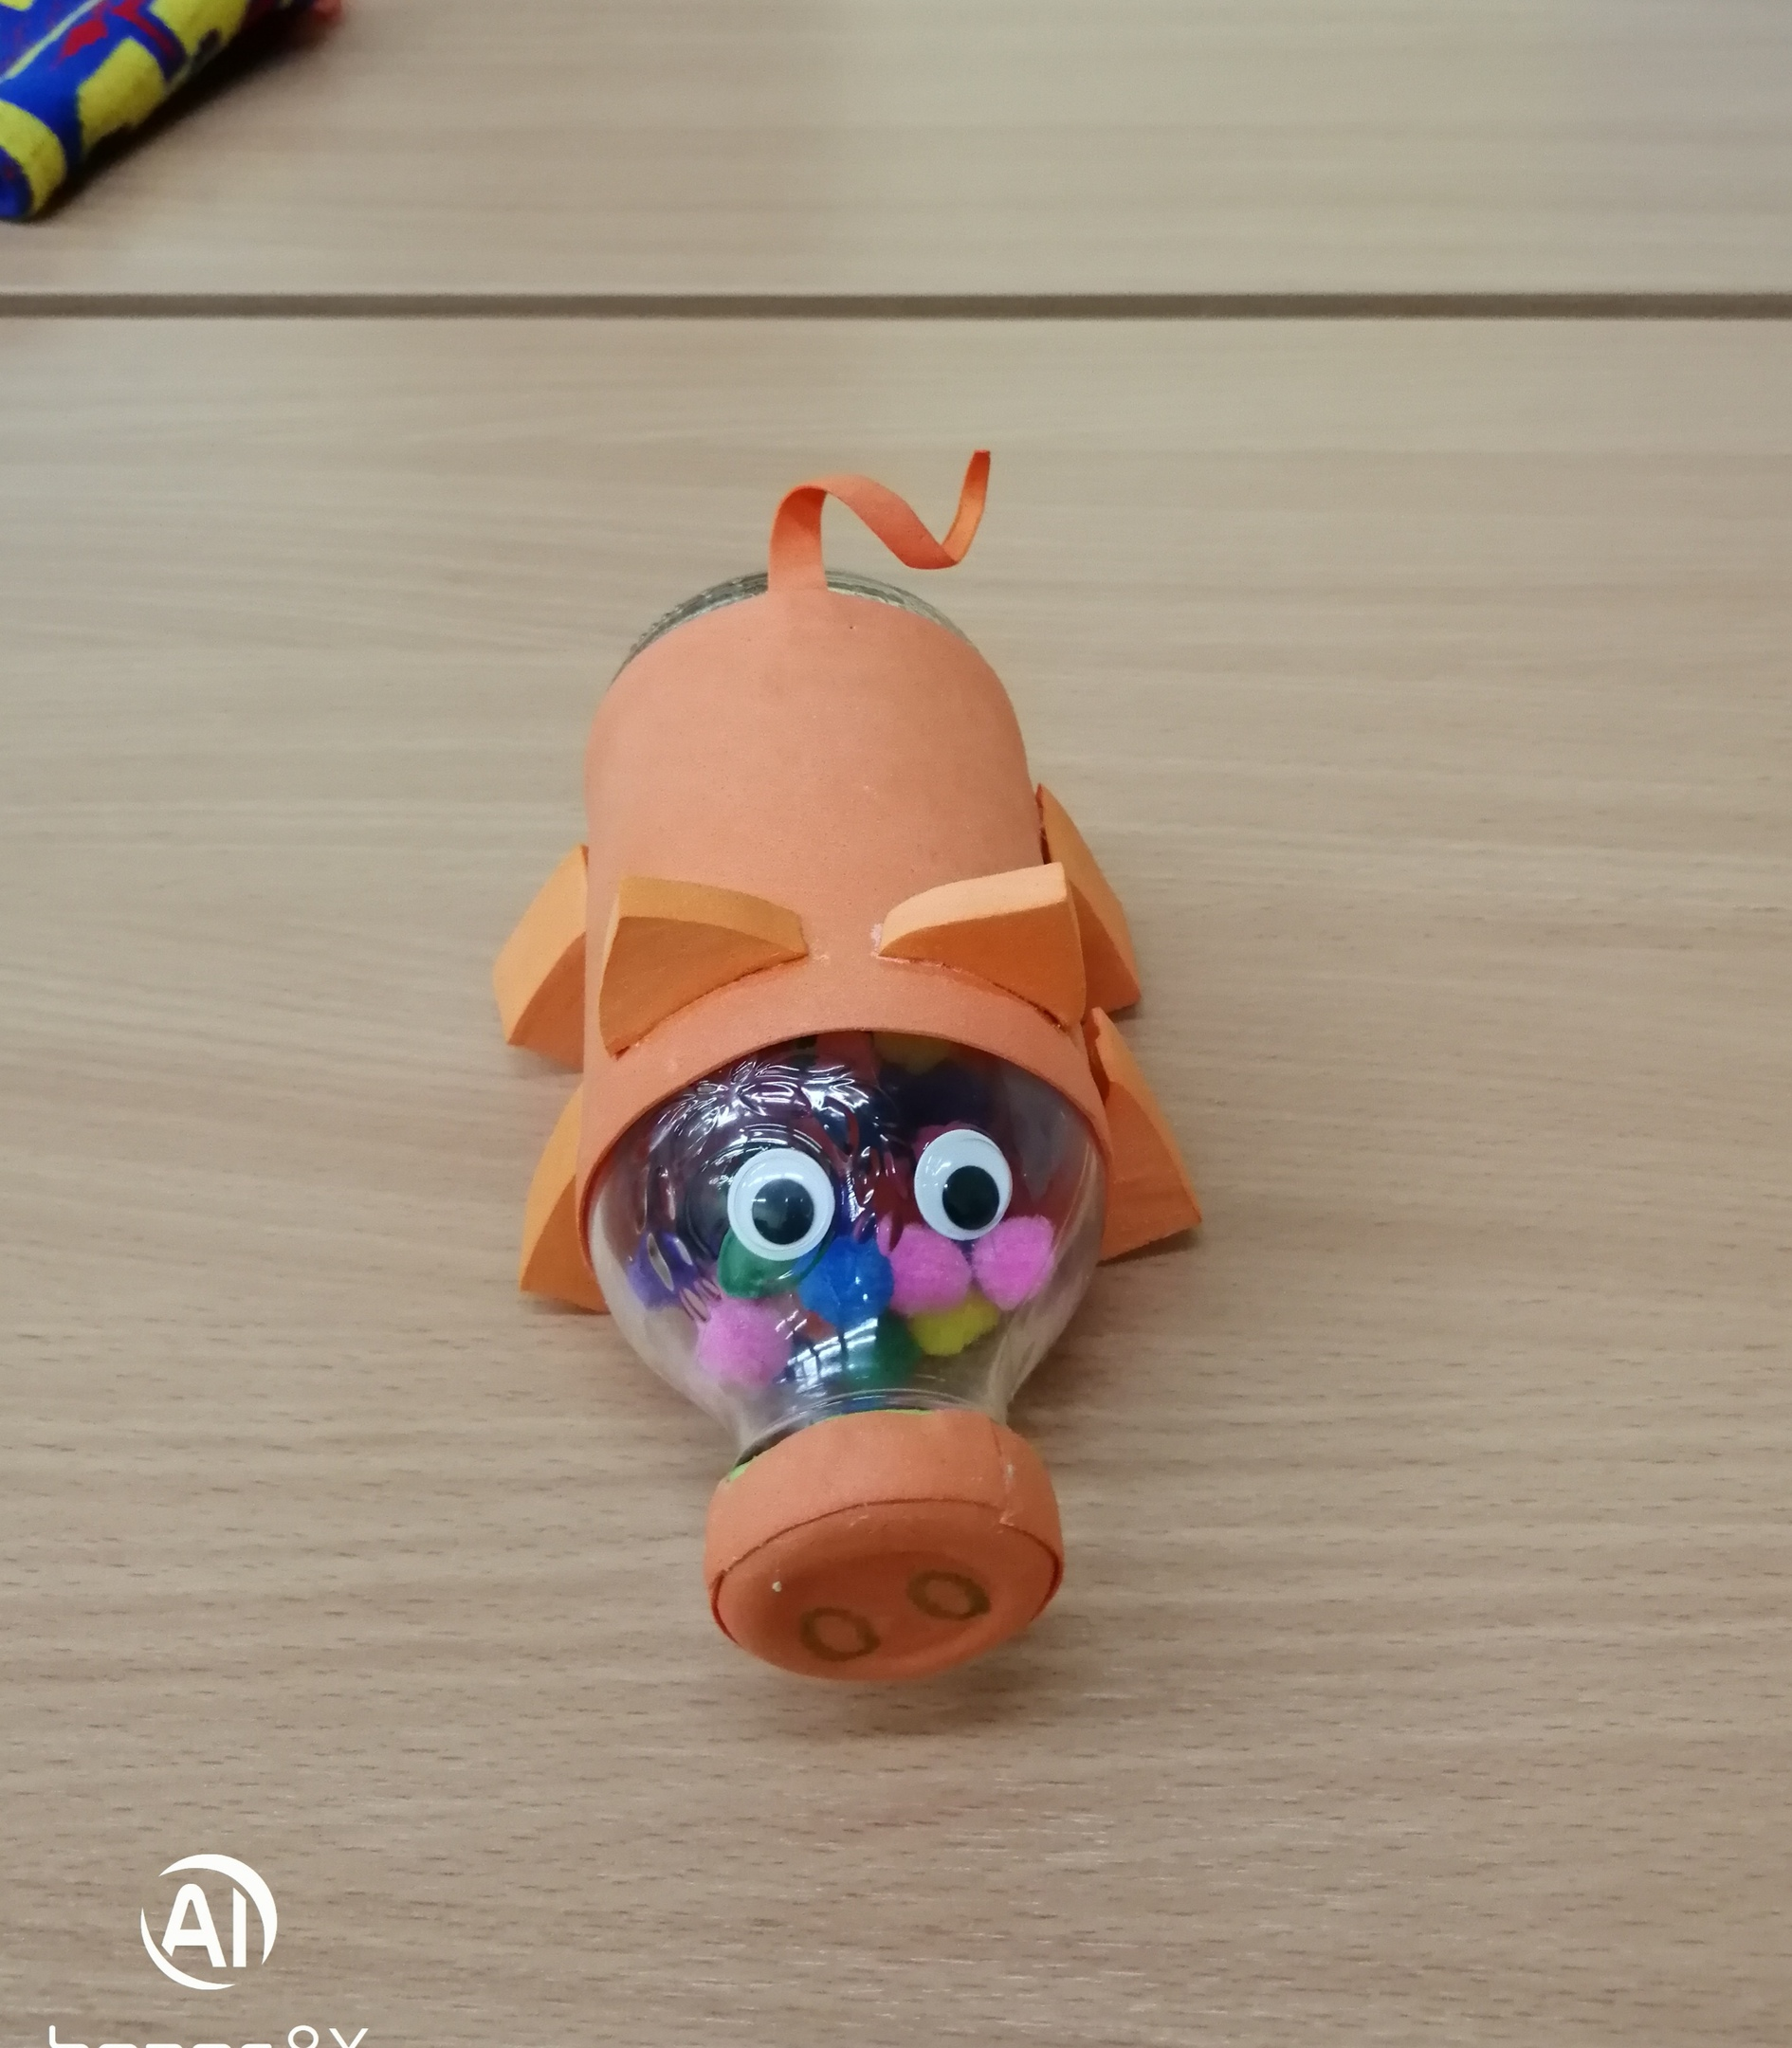
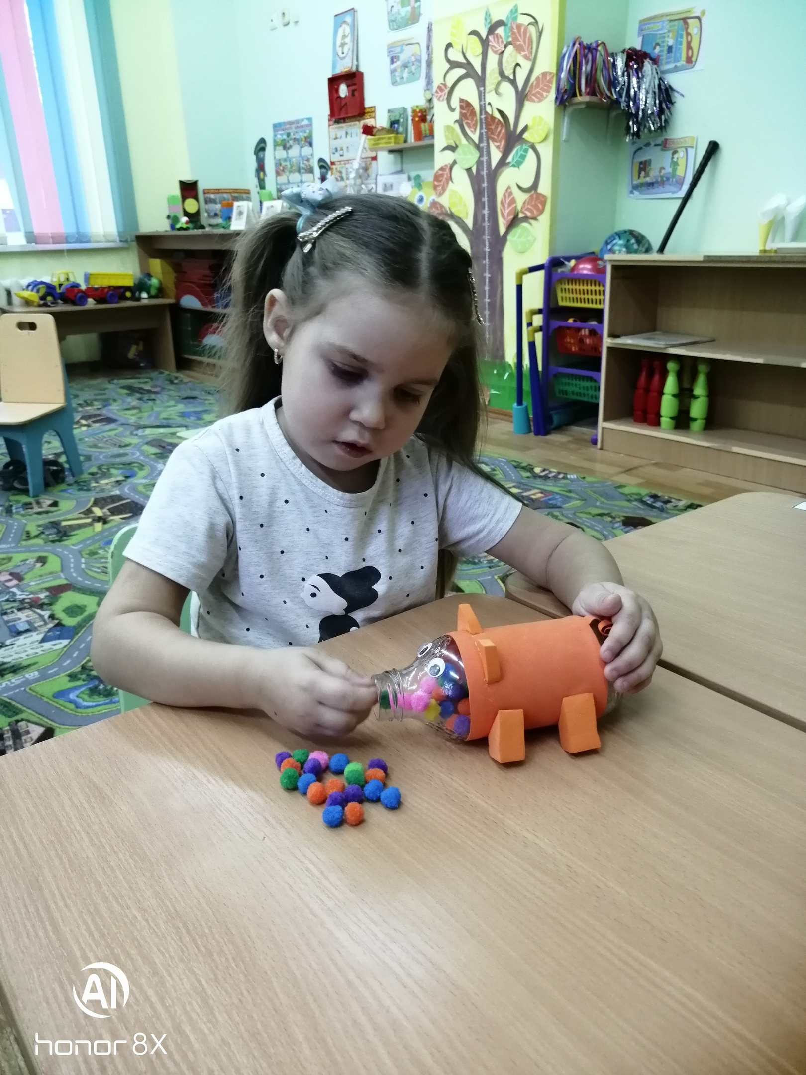
Игра «Покорми свинку»

Slide 18
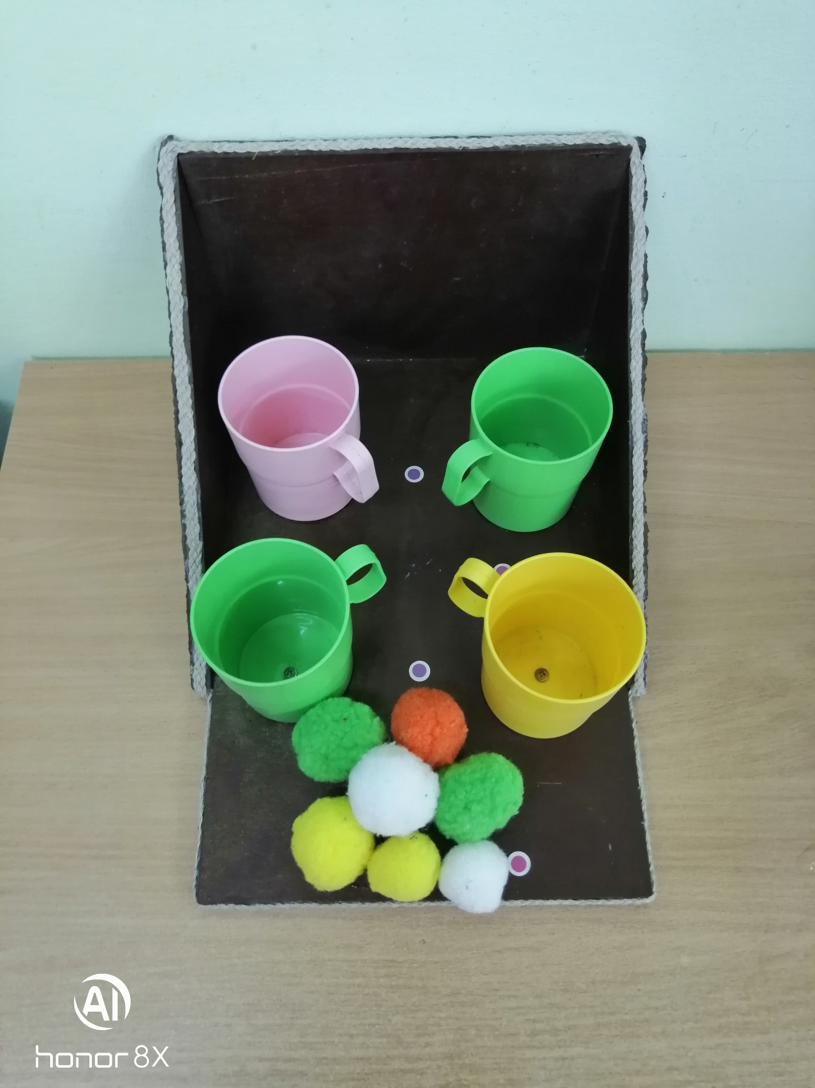
Игра «Попади в цель»

Slide 19
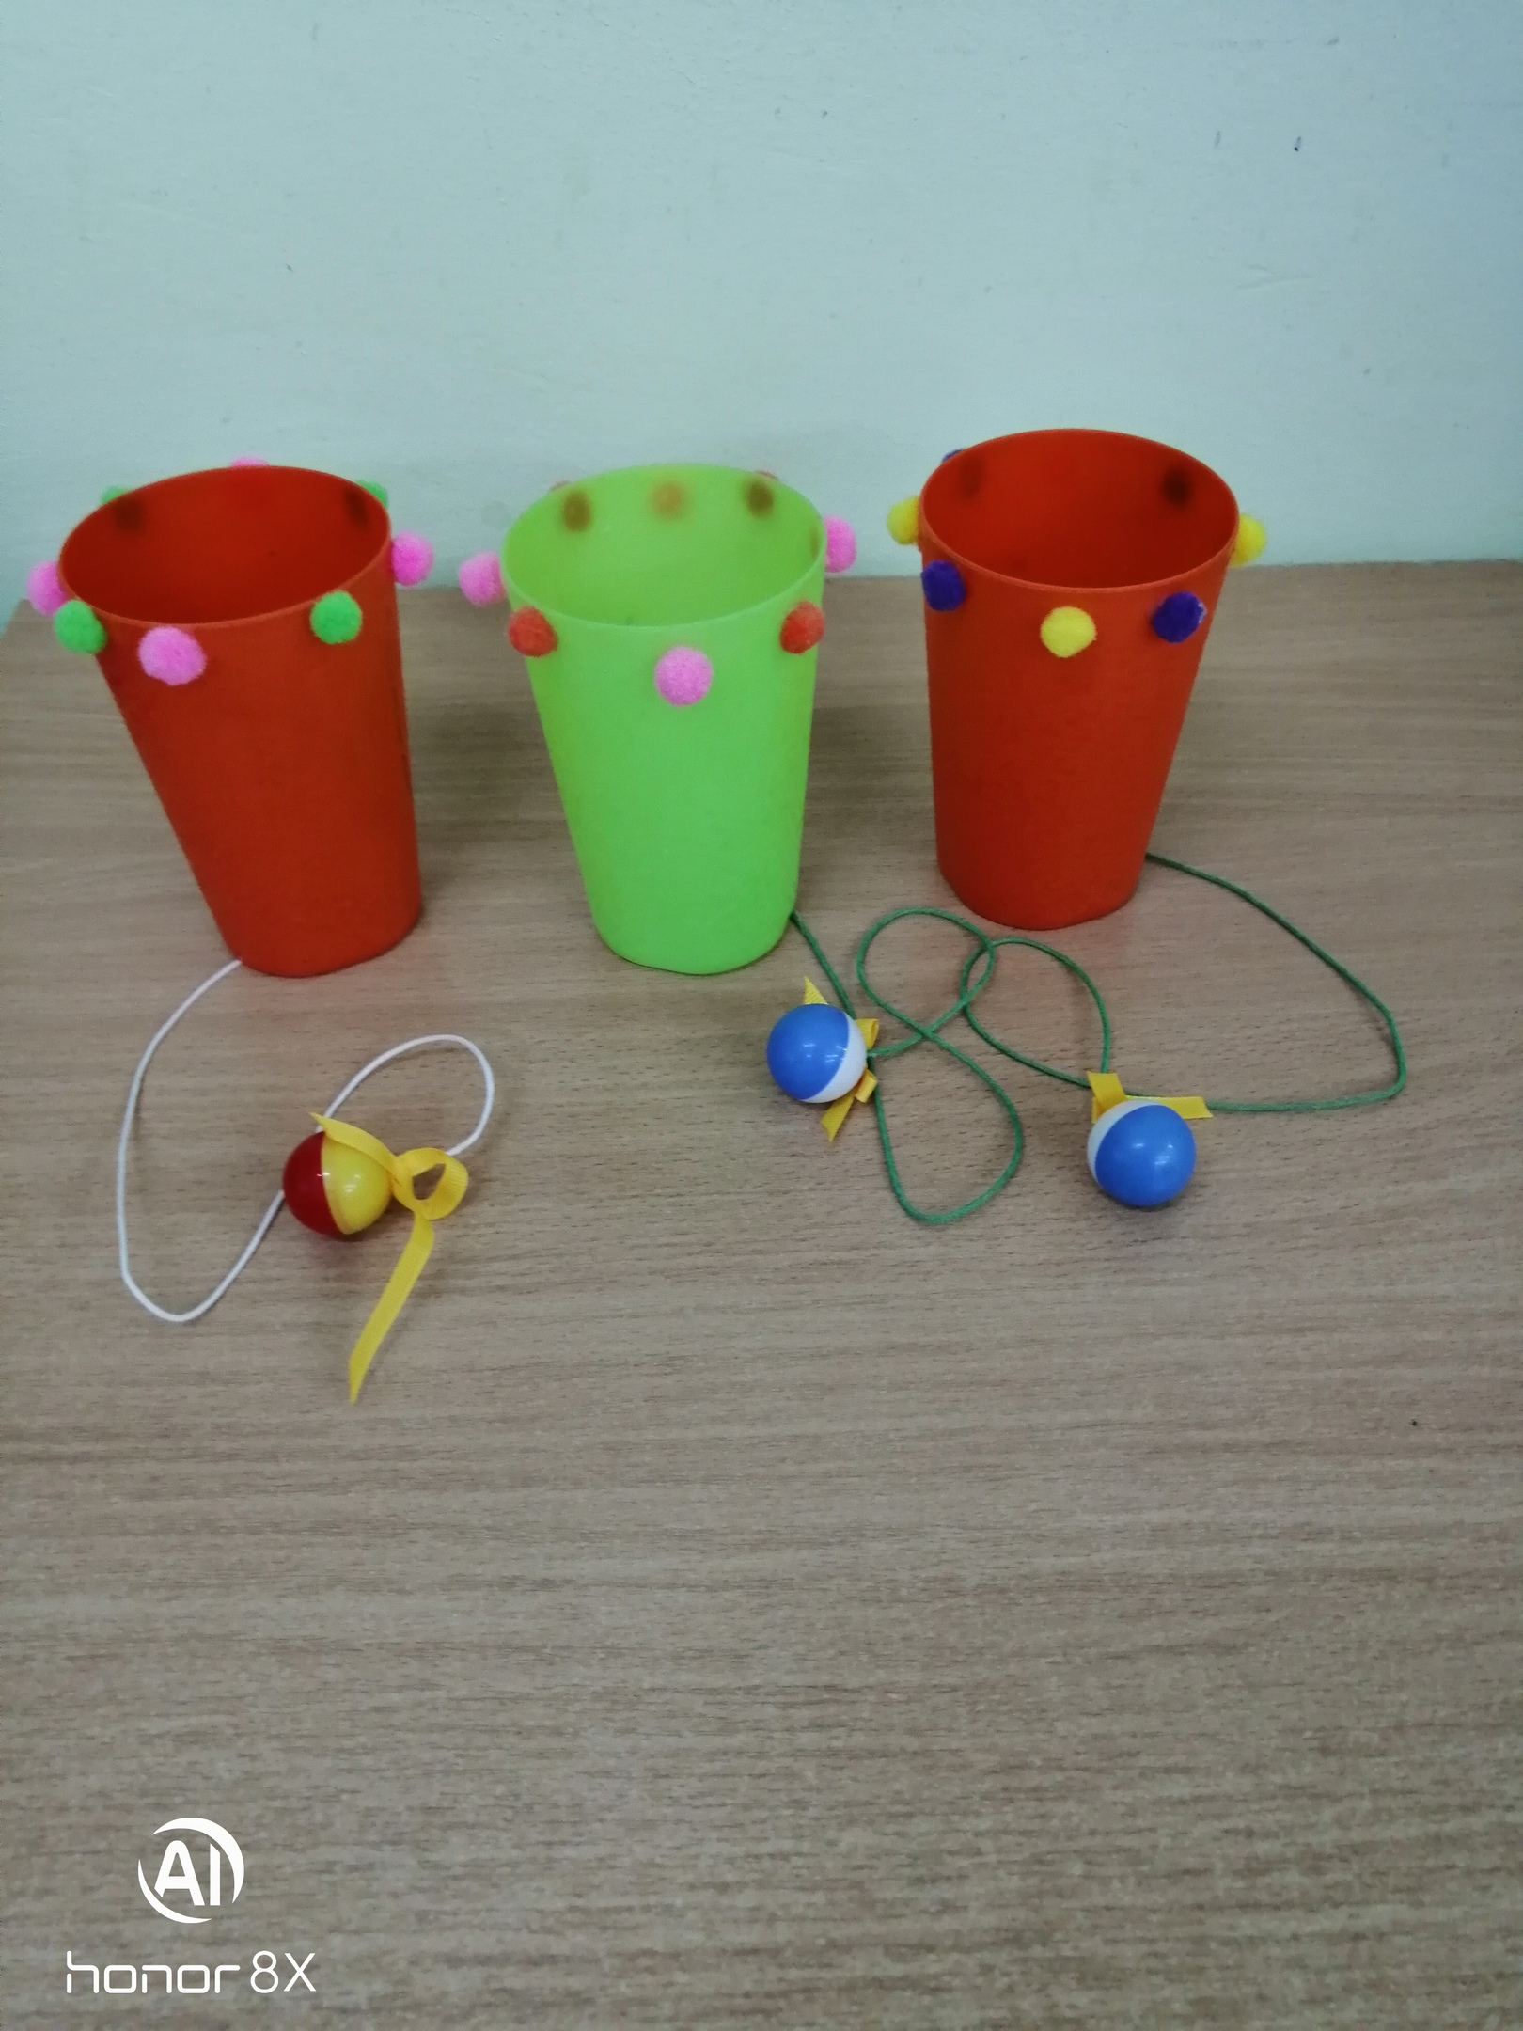
Игра «Подбрось-поймай»

Slide 20
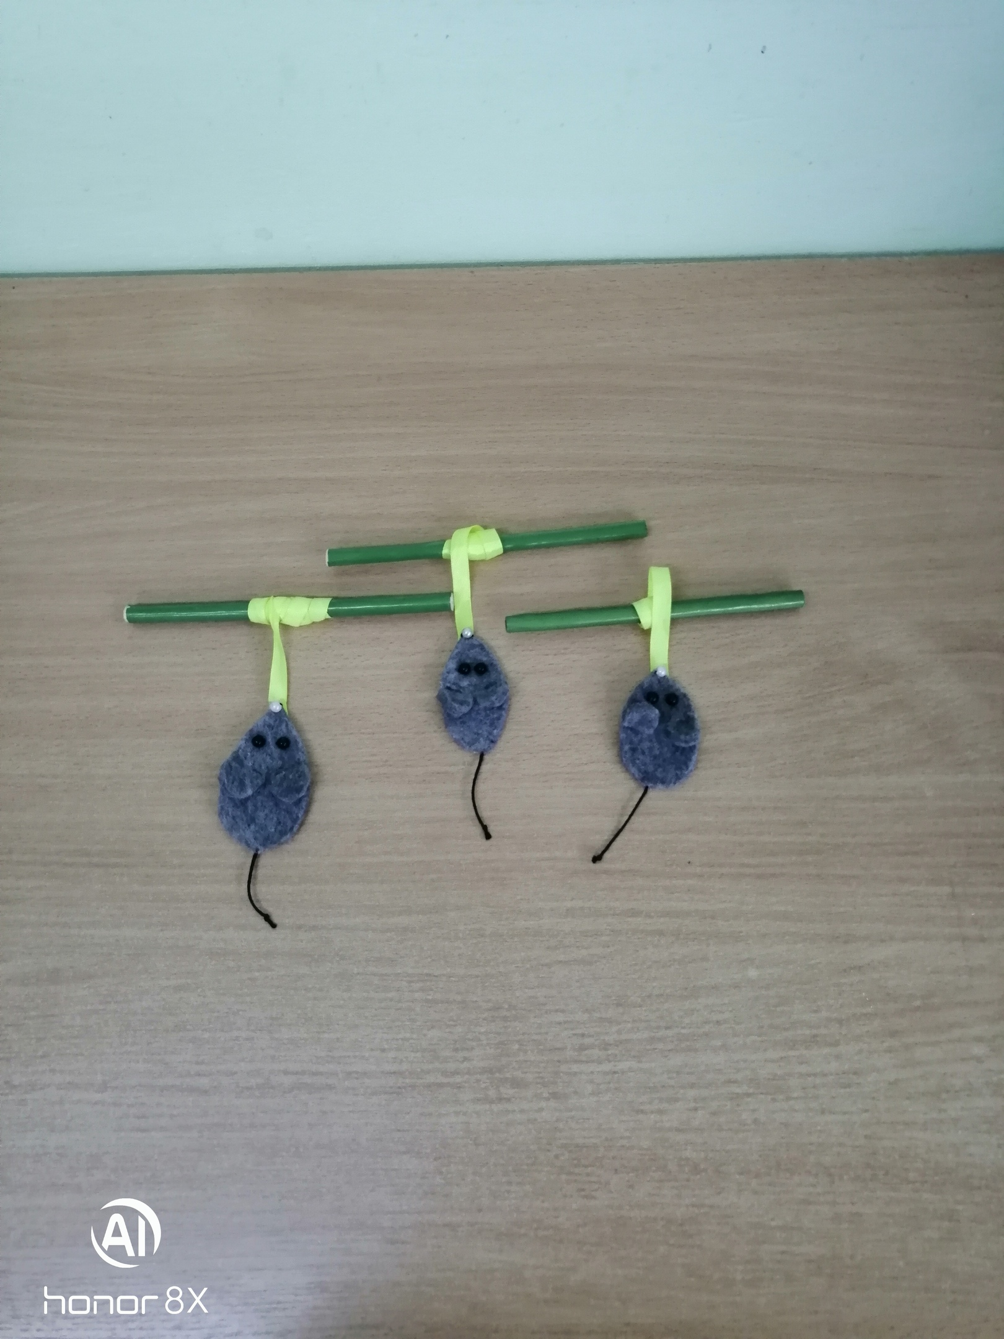
Палки-моталки «Быстрые мышки»

Slide 21
Требования к атрибутам для сюжетно-ролевых игр:
1. Безопасность;
2. Эстетичность оформления;
3. Качество изготовления (прочность, практичность);
4. Соответствие возрастным особенностям воспитанников.

Slide 22
Спасибо за внимание

